Slide 1
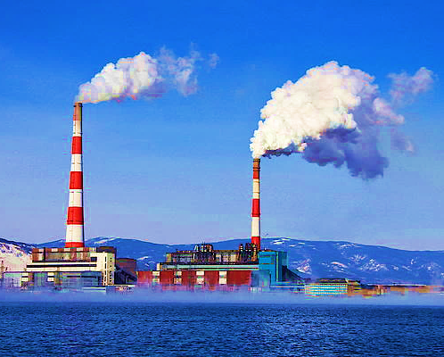
Антропогенное воздействие
на окружающую среду
Байкальской природной территории
Олег Прусихин
ведущий инженер
кафедра экономической
и социальной географии России
olegprus2000@mail.ru
Notes:
АННОТАЦИЯ
Озеро Байкал – глубочайшее пресноводное озеро мира, уникальный природный объект и дом для многих видов эндемичных живых существ. Но этим его значение не исчерпывается. Байкальская природная территория – это еще и растущее туристическое направление, скопление месторождений природных ресурсов, значительные запасы древесины и место жительства для почти 3 миллионов человек. Как складываются отношения общества и природы в этом уникальном регионе? Опираясь на статистические данные и материалы полевых исследований в лекции будет подробно рассмотрено, как человек и его хозяйственная деятельность влияет на природную среду Байкальского региона и как это воздействие концентрируется в пределах БПТ. Вы также узнаете, что такое Байкальская природная территория и каково ее место в системе охраны озера Байкал, а также какие источники информации об экологической ситуации Байкальского региона могут быть полезны в работе со школьниками.

Slide 2
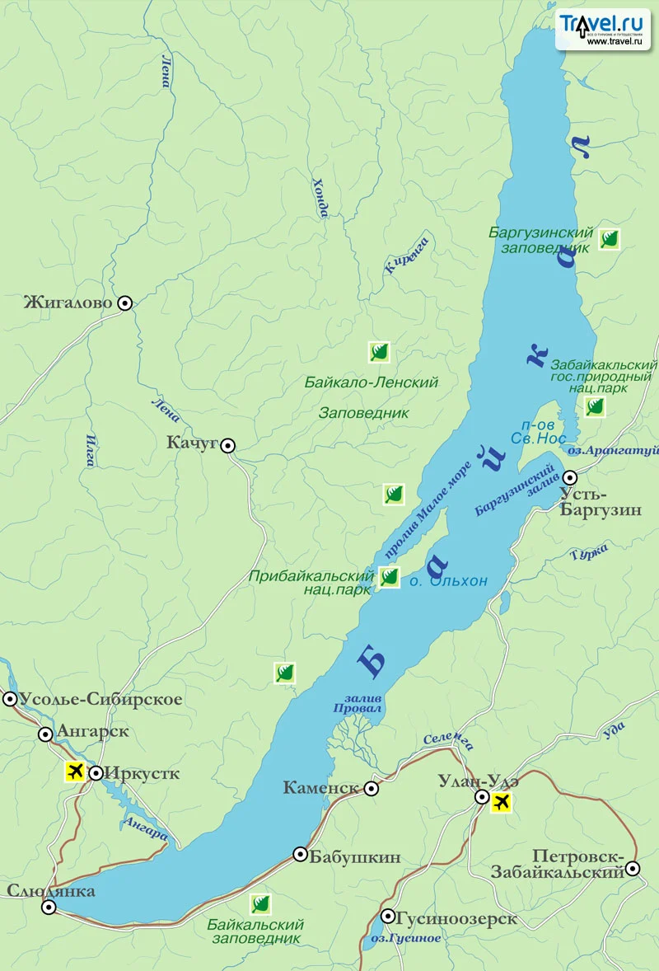
Что такое Байкал?
Крупнейший резервуар пресной воды в мире
Объем 23,6 тыс. куб. км
Площадь бассейна:
571 тыс кв.км
Мах глубина 1642 м
Береговая линия 2000 км
Объем 23,6 тыс. куб. км

Slide 3
Экономическое
значение
Рыбное хозяйство
Место жительства населения:
Проживает 2,9 млн чел.
Плотность 2-17 чел/кв. км
Ангарский промузел
Иркутская ГЭС
Туризм
Иркутский АЗ
Байкальский ЦБК
Гусиноозерская ГРЭС

Slide 4
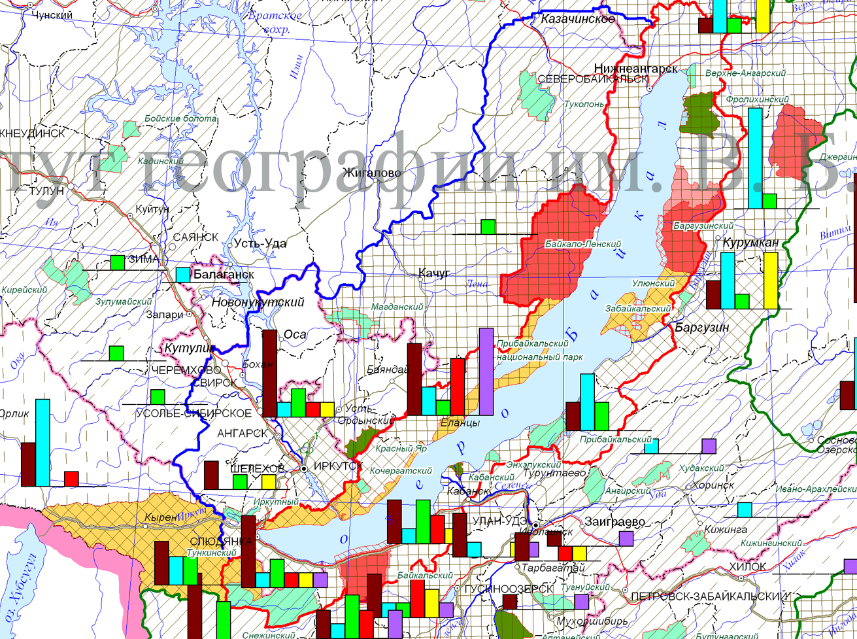
Охрана Байкала
Байкало-Ленский заповедник
Баргузинский заповедник
Забайкальский НП
Прибайкальский НП
Тункинский НП
Байкальский заповедник

Slide 5
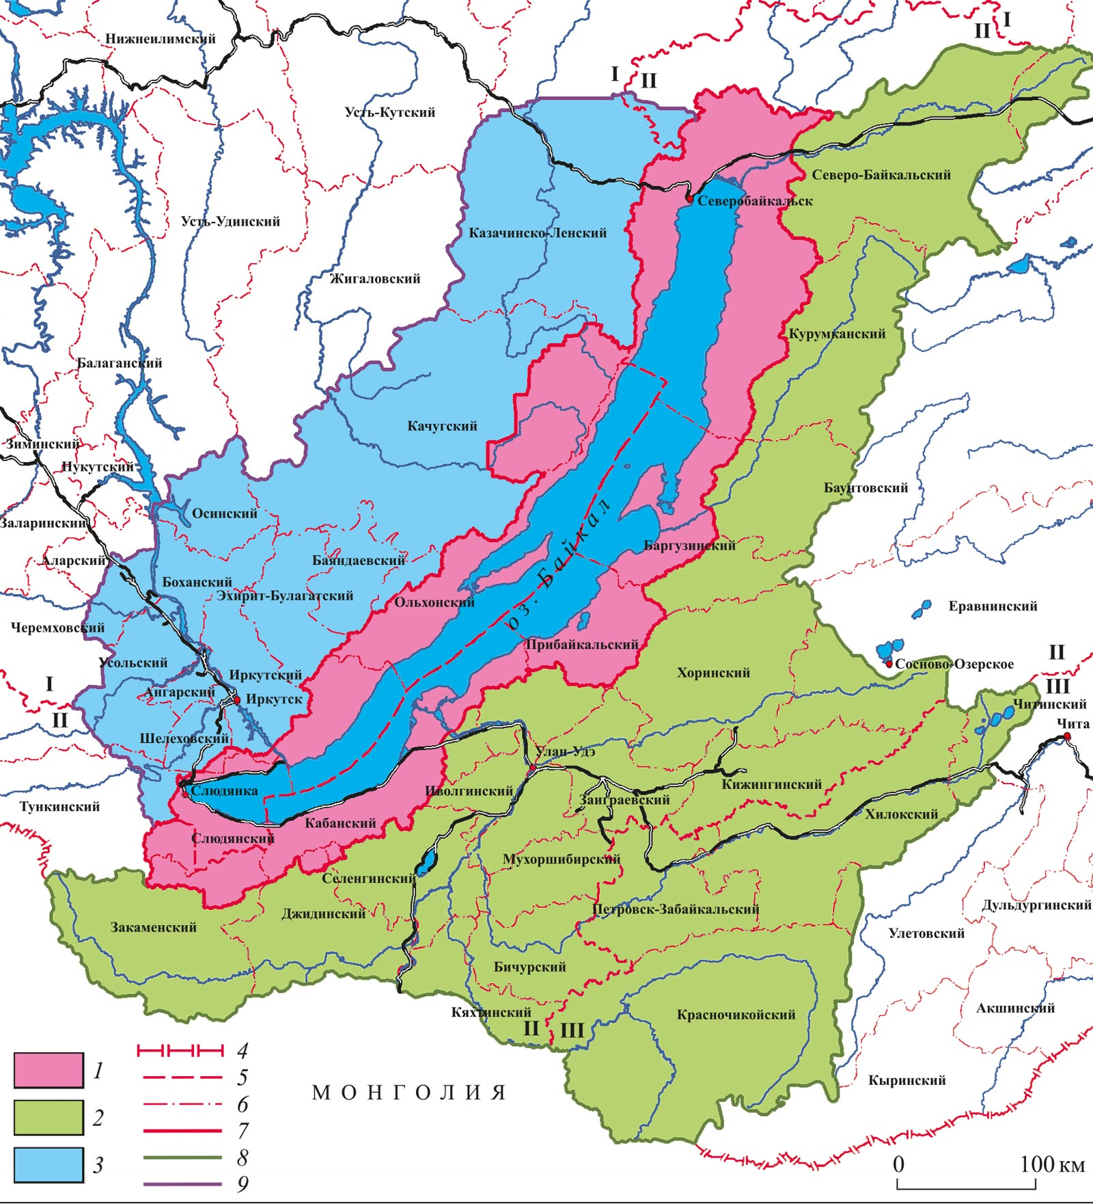
Что такое БПТ:
закреплен в ФЗ «Об охране озера Байкал»
границы проводятся по физико-географическим барьерам и не совпадают с административными
включает как городские, так и сельские территории
имеются ограничения на природопользование
внутри выделяются три зоны: центральная (непосредственно прилегает к Байкалу), буферная (гидрологическое влияние), зона атмосферного влияния

Slide 6
Источники воздействия на окружающую среду

Slide 7
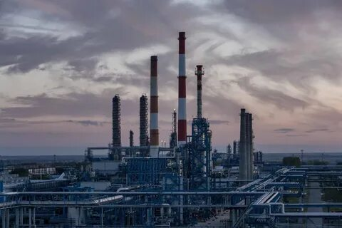
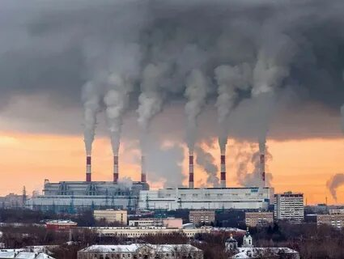
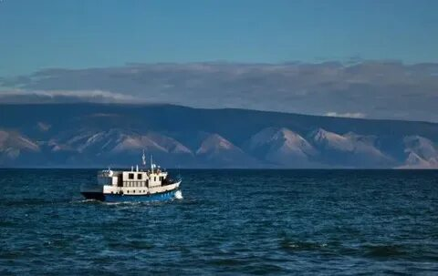
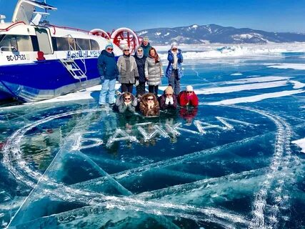
Источники воздействия на окружающую среду:
промышленность (добывающая, обрабатывающая);
ЖКХ (энергетика, ЖКХ, АСО)
транспорт
туризм

Slide 8
Источники воздействия на окружающую среду:
ПРОМЫШЛЕННОСТЬ
ЖКХ
ТРАНСПОРТ
ТУРИЗМ
сжигание топлива
потребление воды
сброс стоков
сжигание топлива
сброс стоков
утечки
шаговые нагрузки
рост потребления ресурсов
атмосферные выбросы
потребление воды
сброс стоков

Slide 9
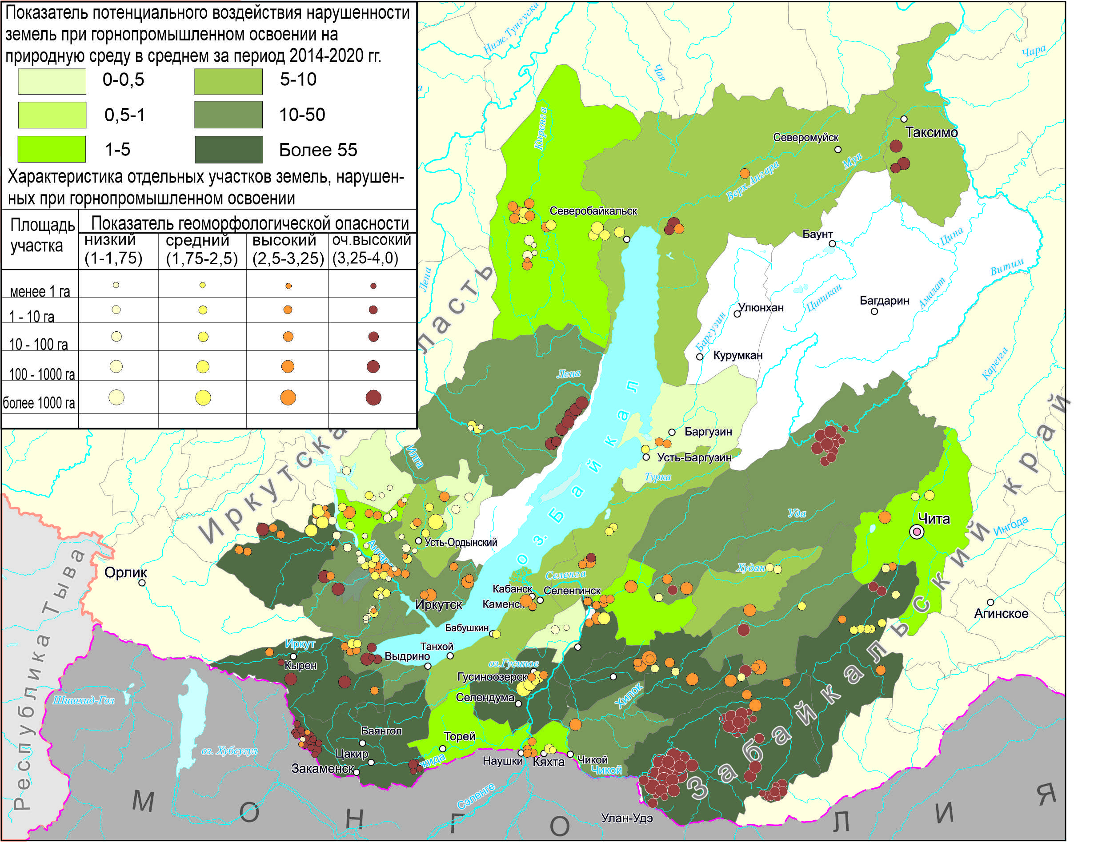
ПРОМЫШЛЕННОСТЬ ДОБЫВАЮЩАЯ
УГОЛЬ
ЗОЛОТО
МОЛИБДЕН
СВИНЕЦ

Slide 10
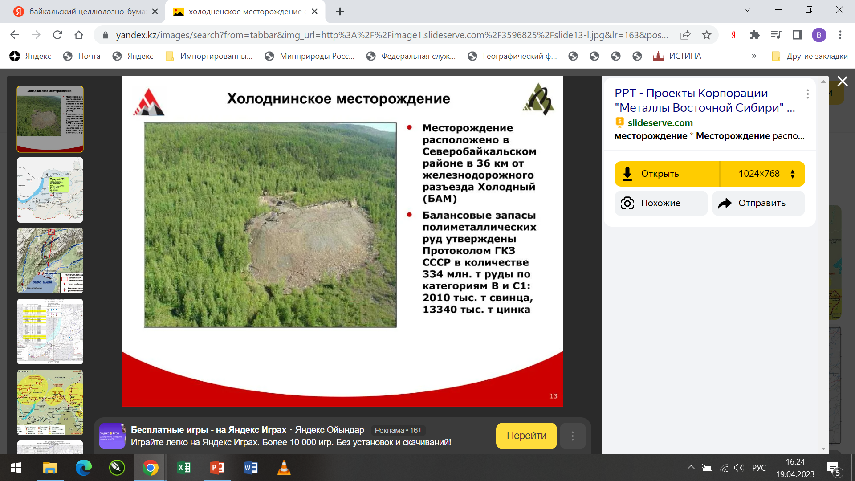
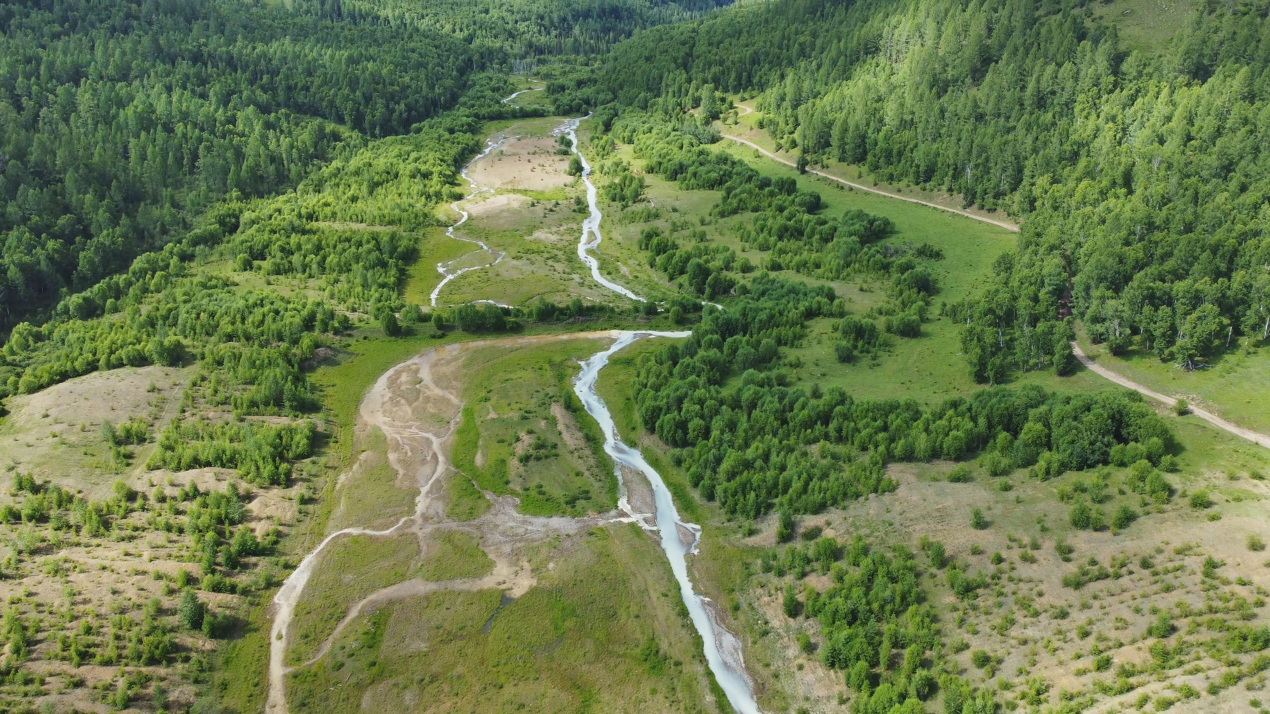
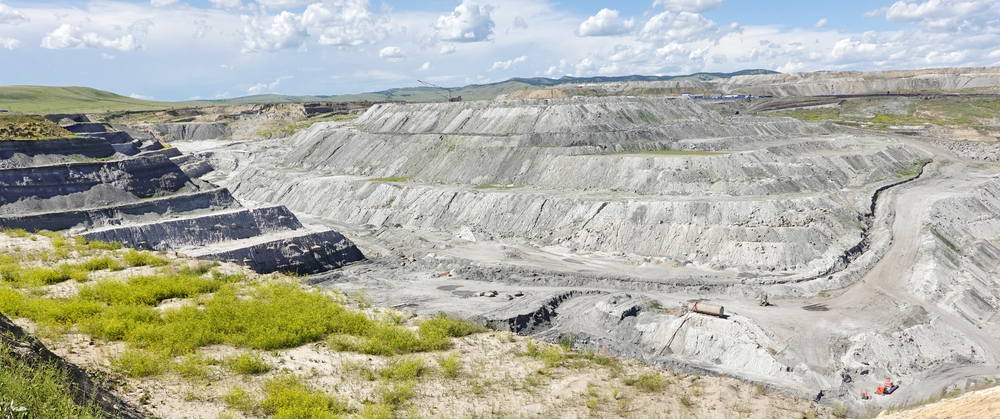
ПРОМЫШЛЕННОСТЬ ДОБЫВАЮЩАЯ

Slide 11
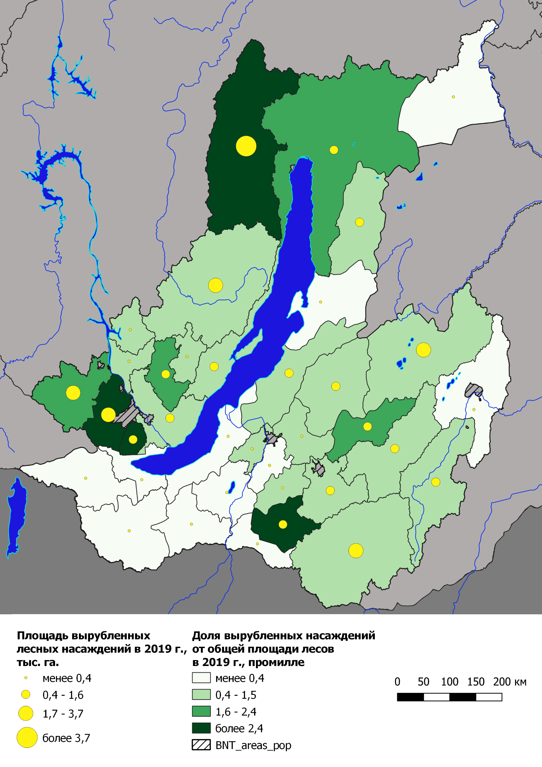
ЛЕСНЫЕ РЕСУРСЫ
Лесозаготовка ведется менее активно, чем в других регионах
Ориентация на экспорт в Китай и спад в 2020 г.
В Центральной ЭЗ заготовка запрещена.
Notes:
Лесозаготовка в пределах БПТ, по сравнению с другими частями Сибири, ведется не очень активно: ключевые лесозаготовительные базы расположены за ее пределами, кроме того, сплошные рубки в центральной зоне и вовсе запрещены. Основные ареалы заготовки древисины расположены в северной и восточной части территории. Лесное хозяйство во многом ориентируется на экспорт в Китай, что привело к снижению объемов заготовки в период пандемии COVID-19.

Slide 12
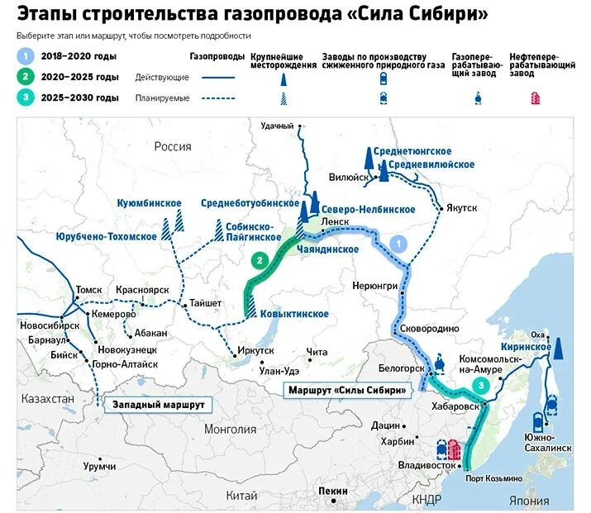
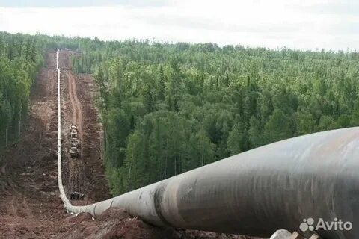
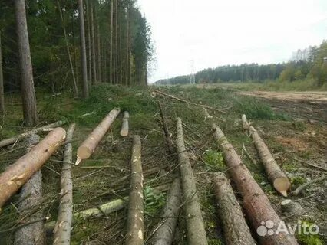
ПРОСЕКИ
Большие объемы
Невозможность использовать
Угроза животным

Slide 13
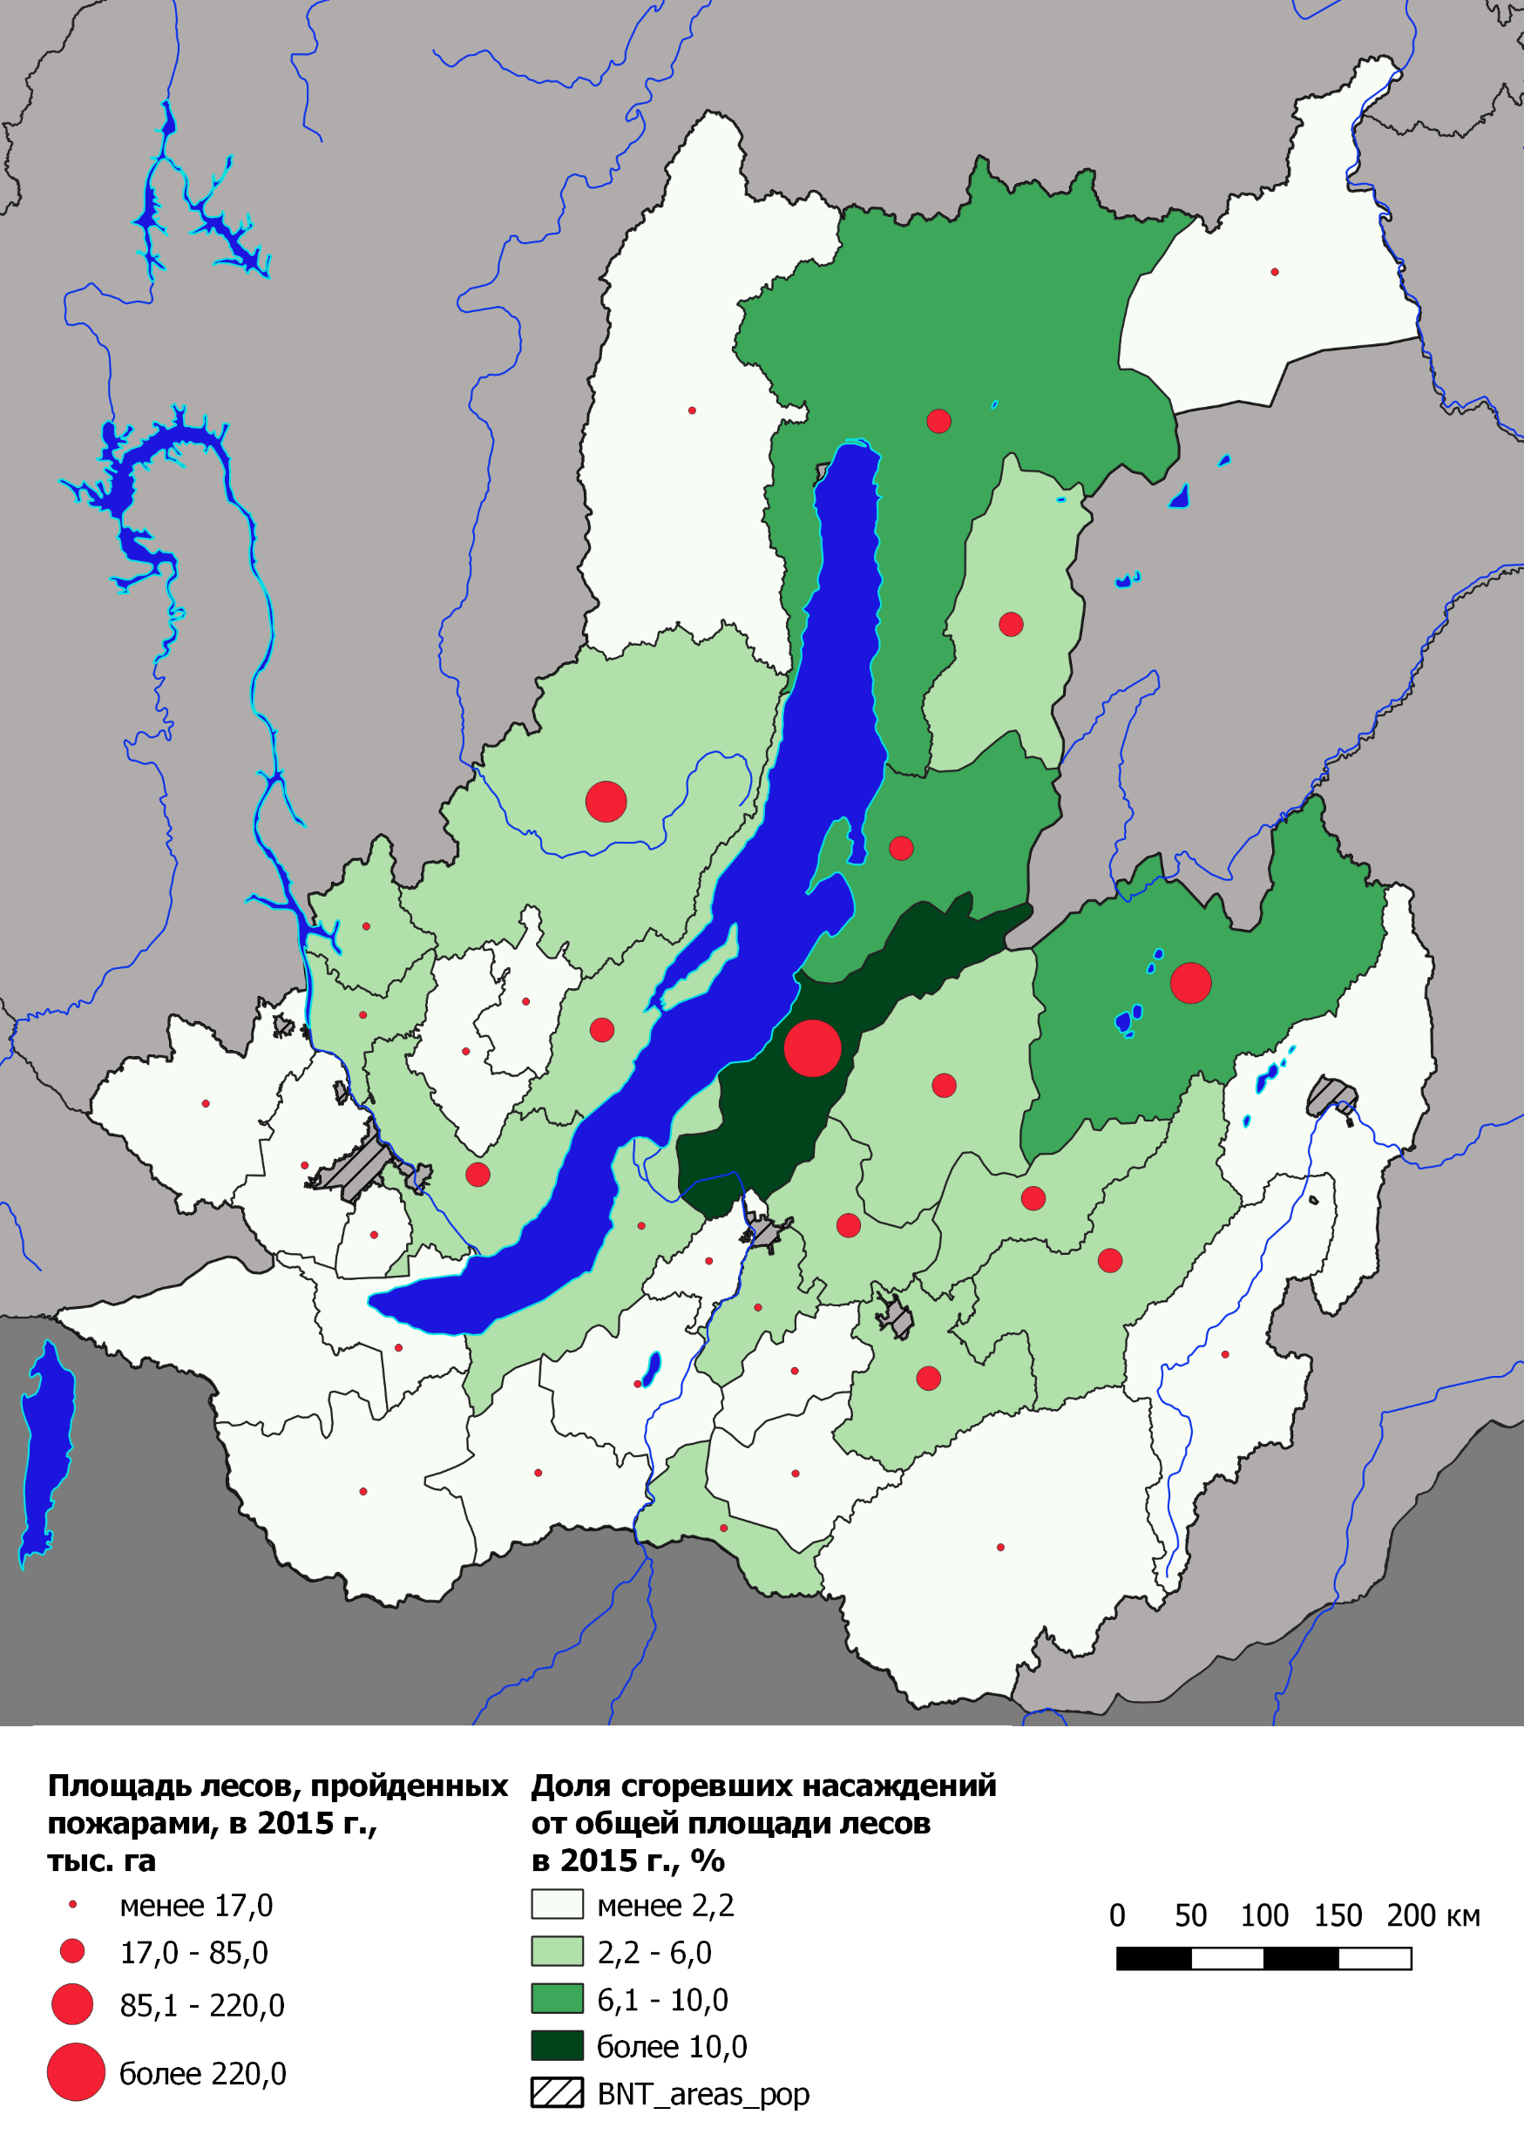
ЛЕСНЫЕ ПОЖАРЫ
Основной фактор - антропогенный
Две волны пожаров: 2015 и 2019 гг
Основное влияние от волны 2015 г, в основном в Бурятии и Забайкалье
Ключевой фактор гибели лесов
Notes:
ПРИРОДНЫЙ ФАКТОР 3-4%
АНТРОПОГЕННЫЙ ФАКТОР
ЗАБРОШЕННЫЕ СЕЛЬХОЗЗЕМЛИ

Slide 14
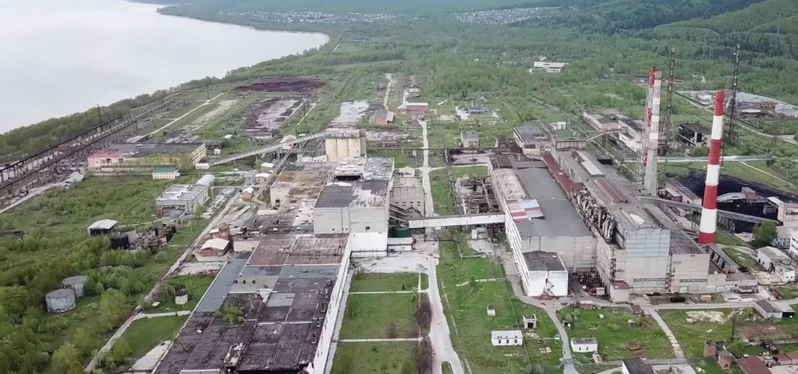
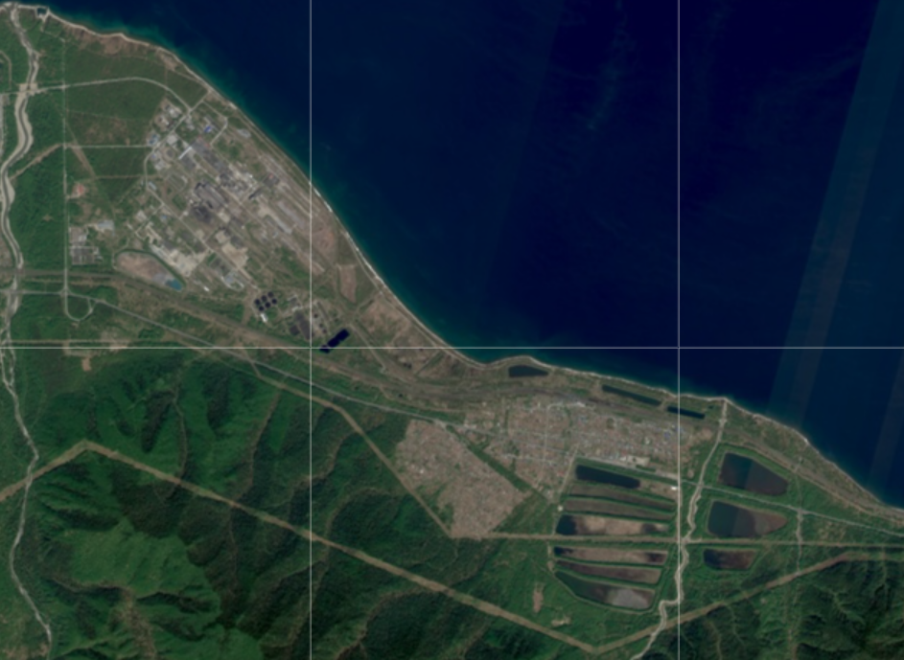
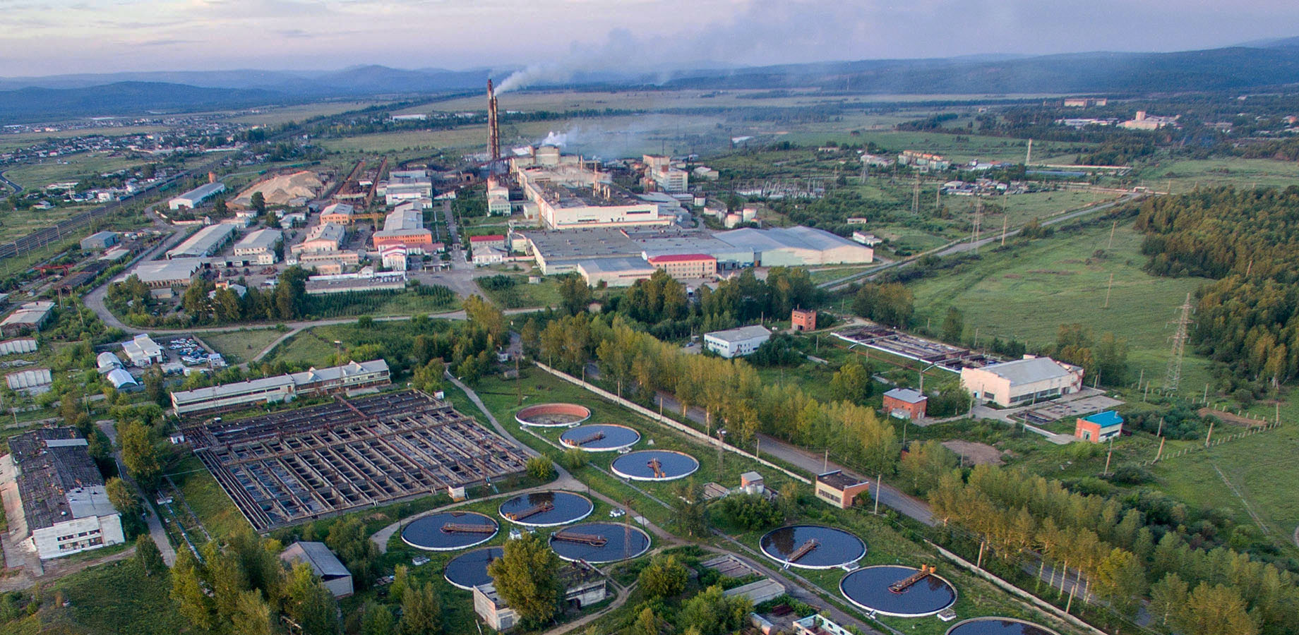
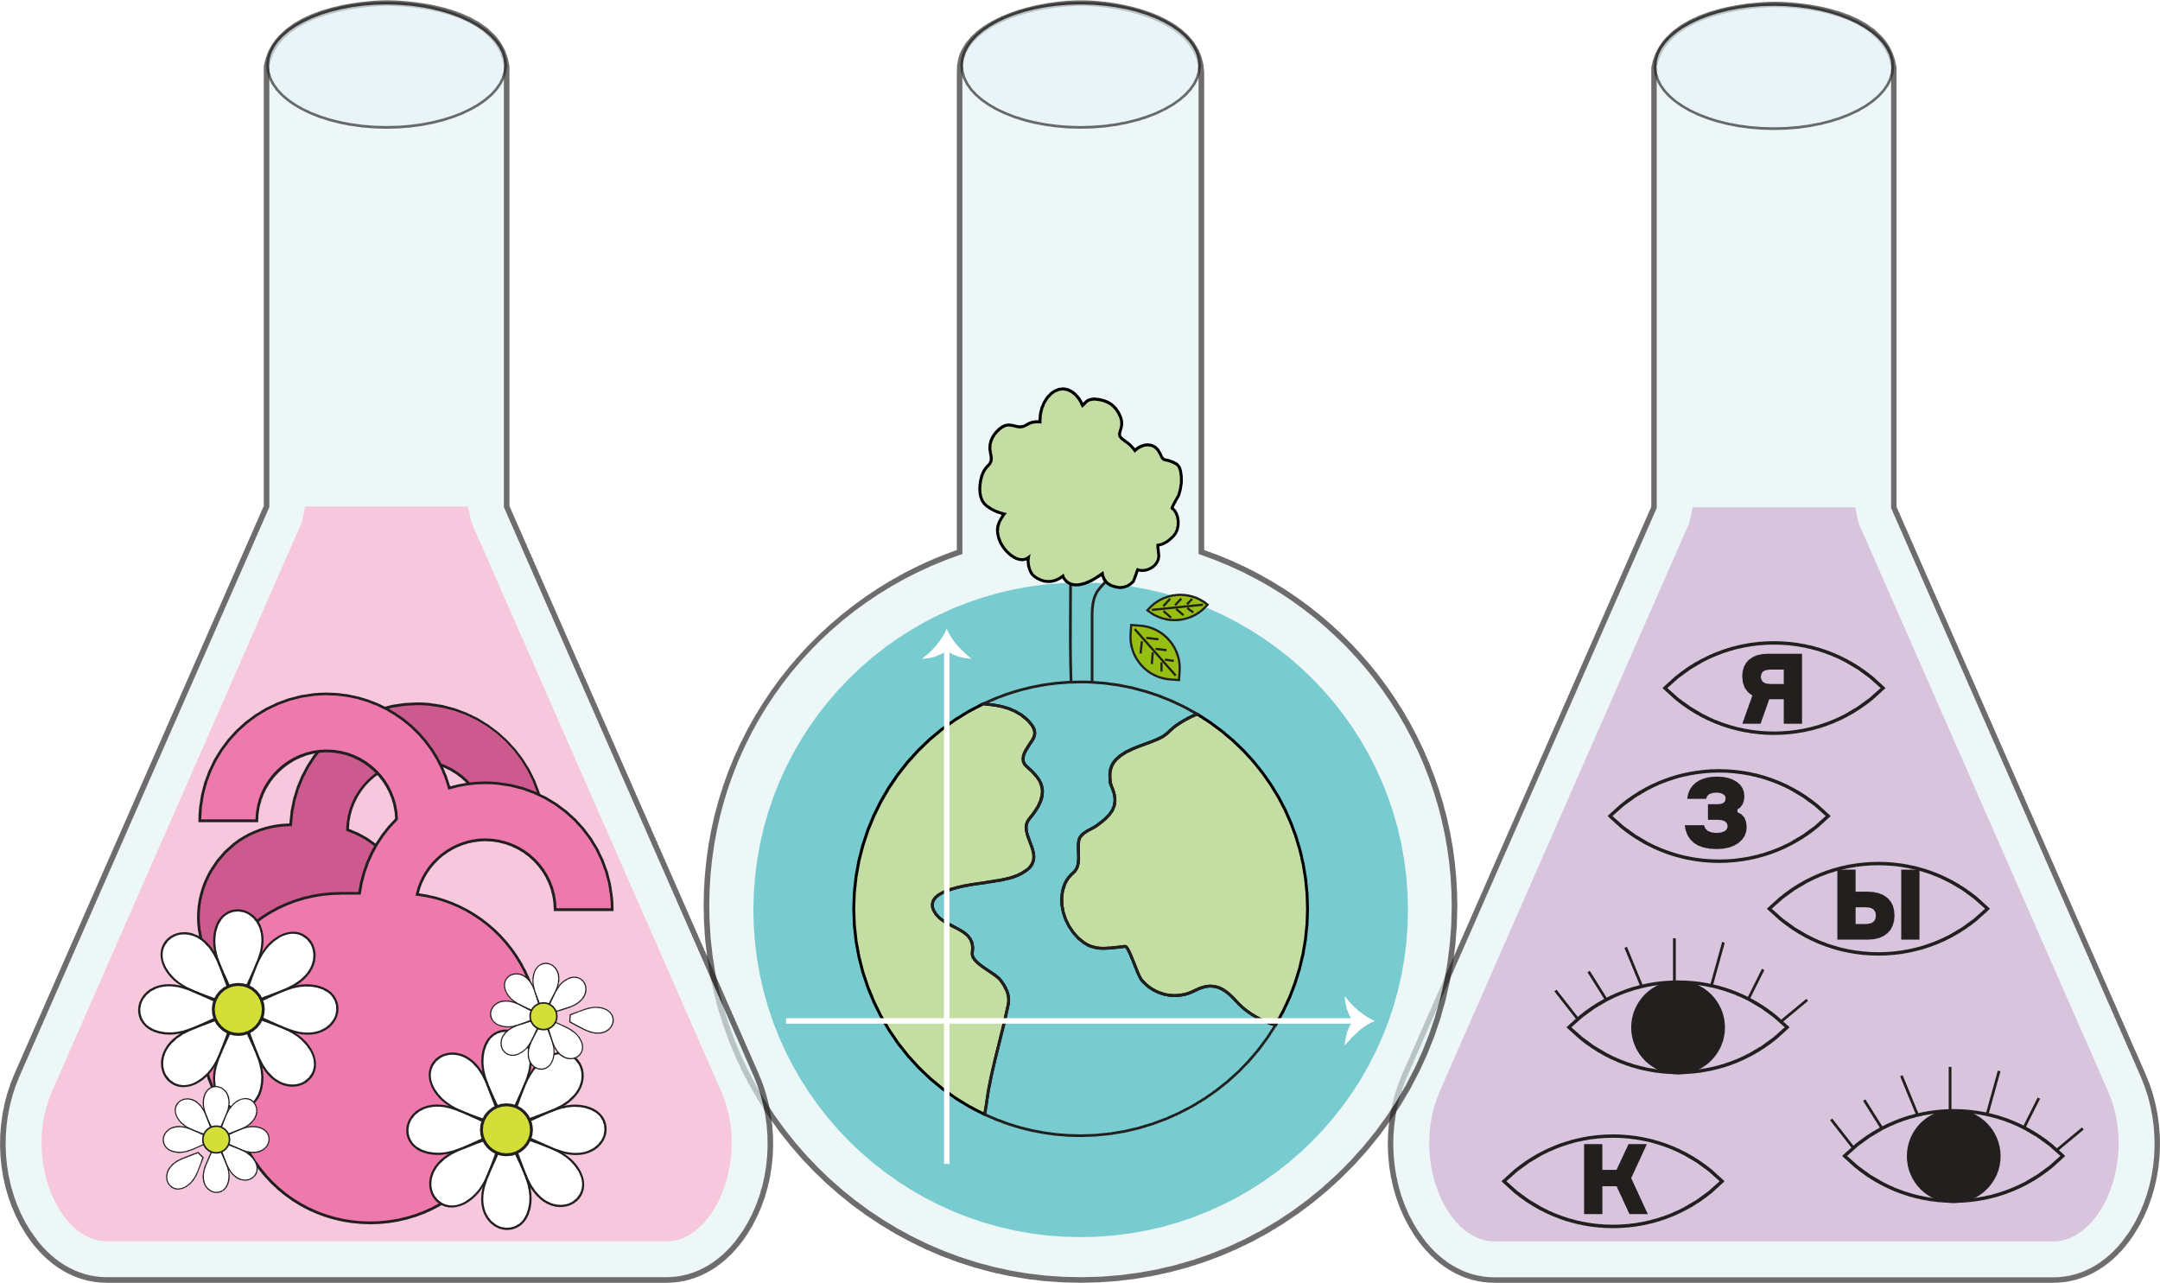
ВОЗДЕЙСТВИЕ ПРОМЫШЛЕННОСТИ
БЦБК
Г. БАЙКАЛЬСК
СЕЛЕНГИНСКИЙ ЦКК

Slide 15
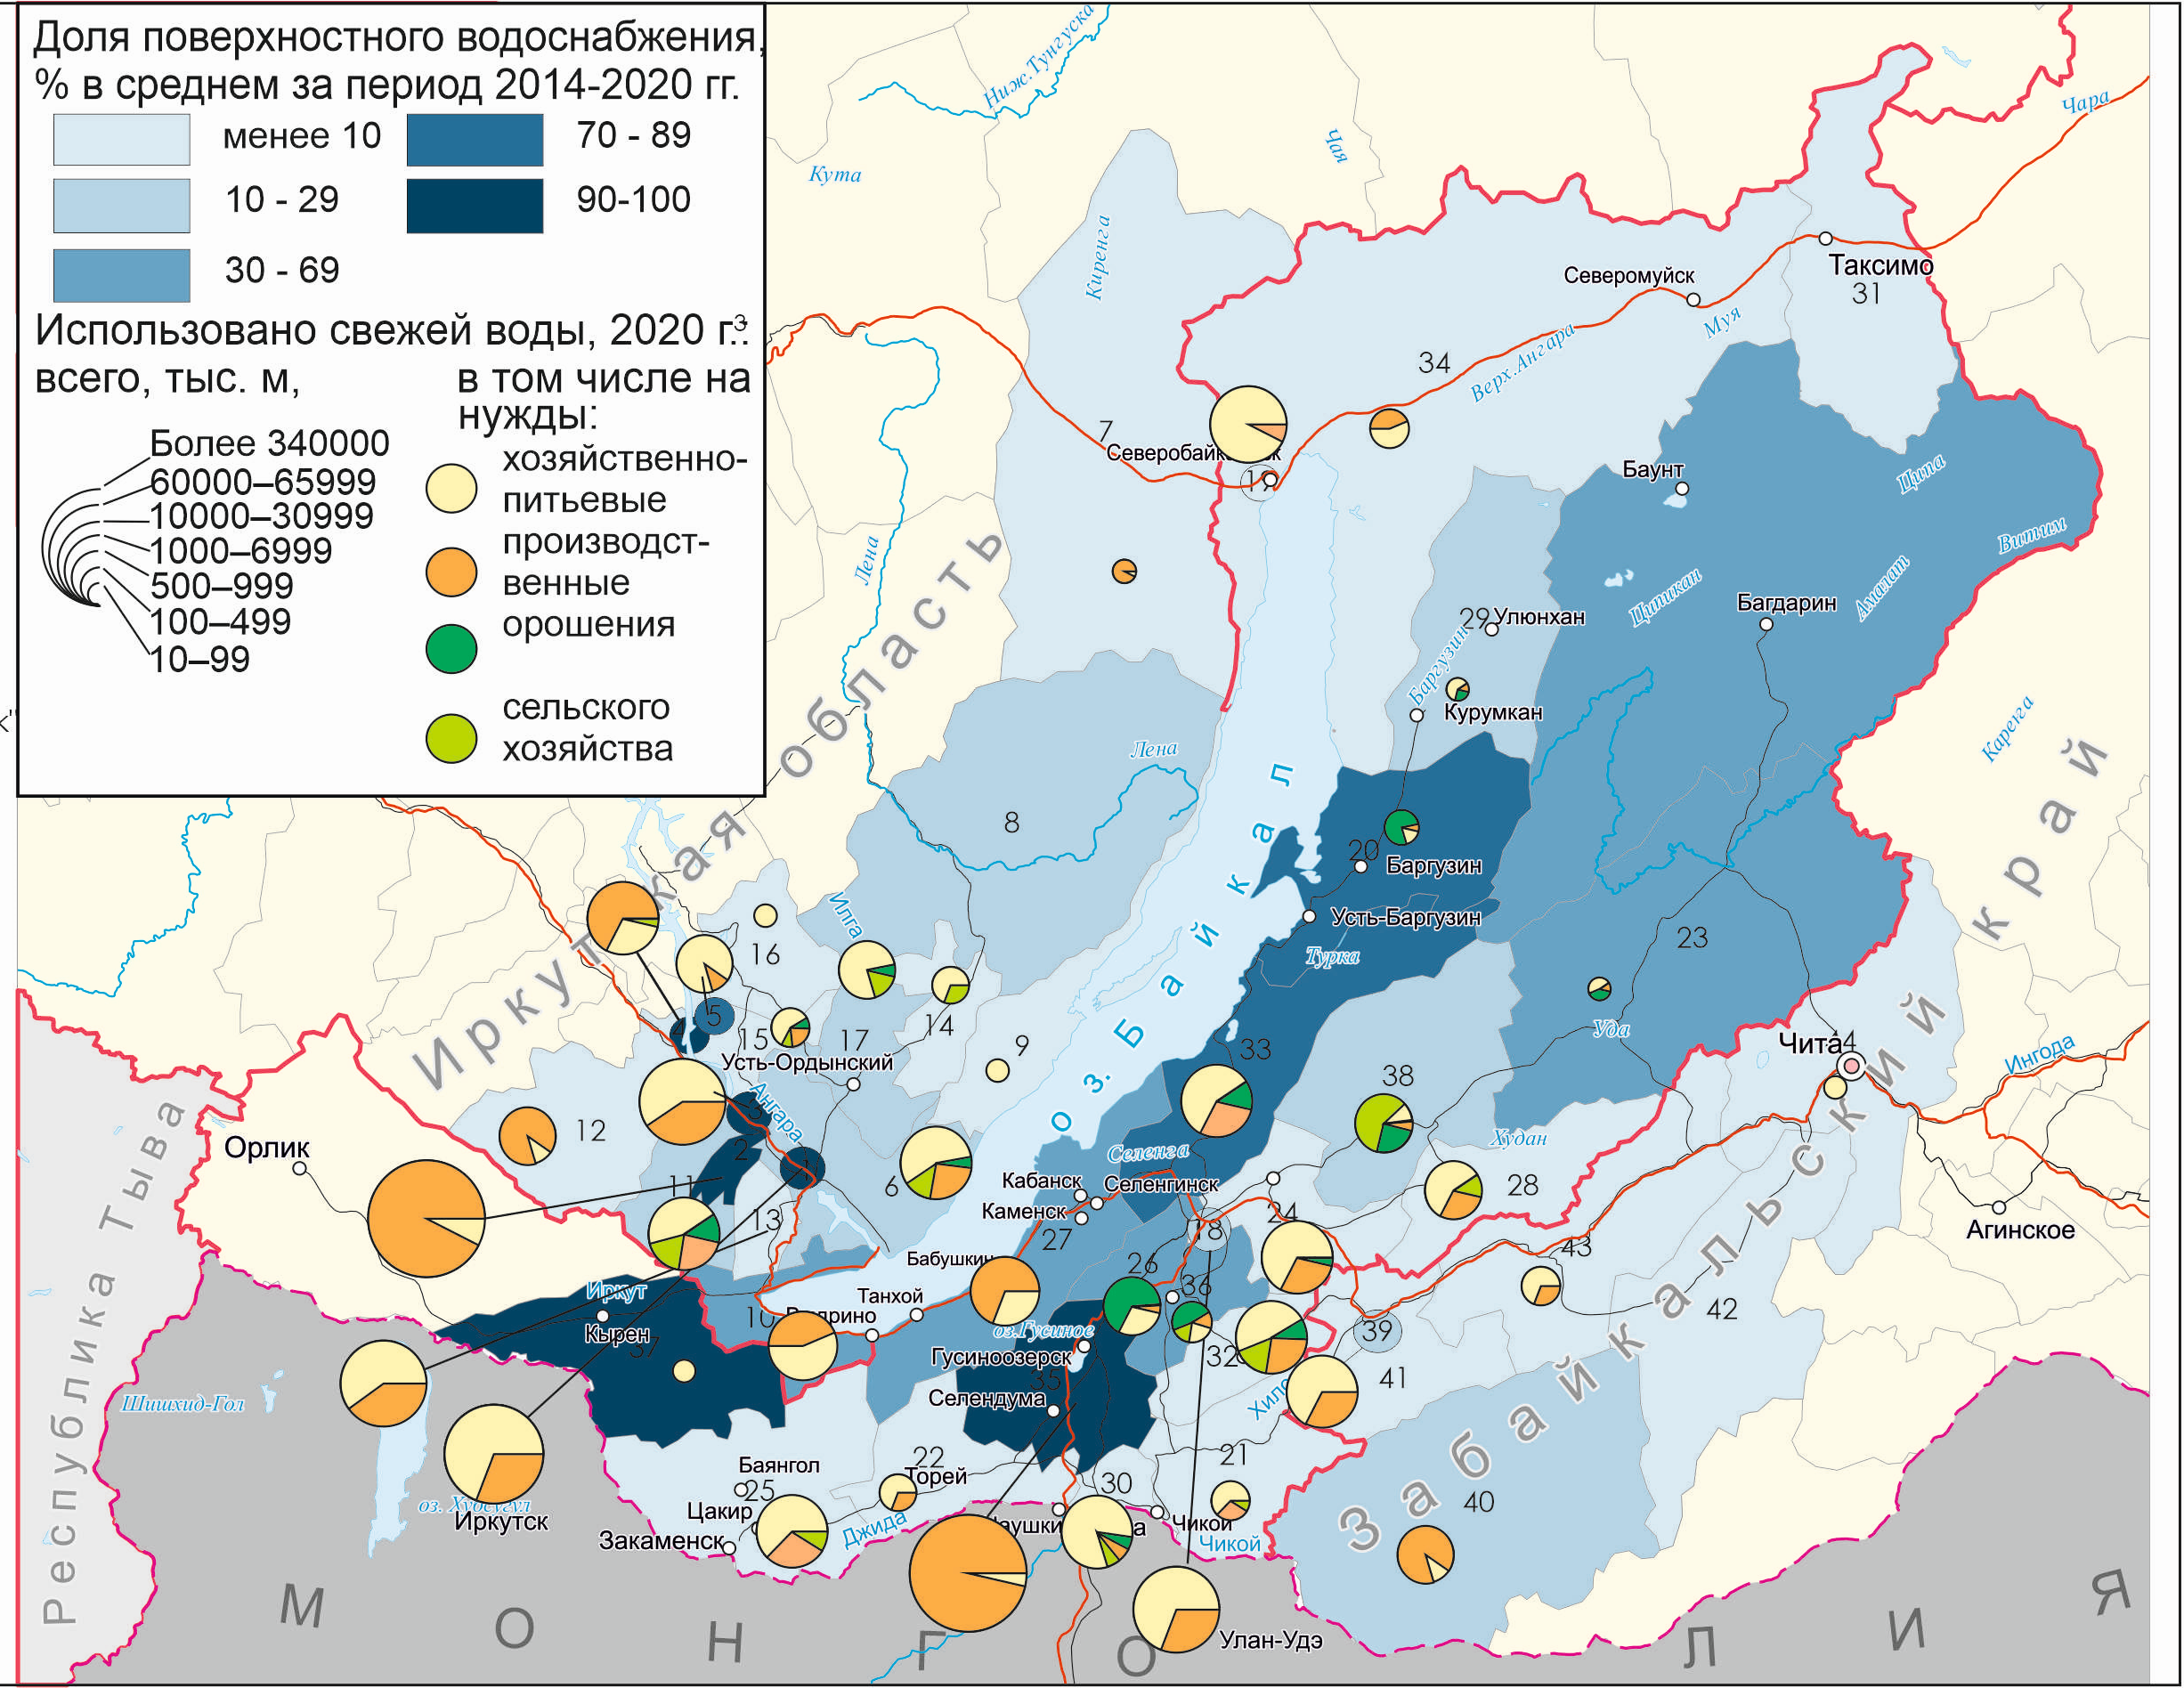
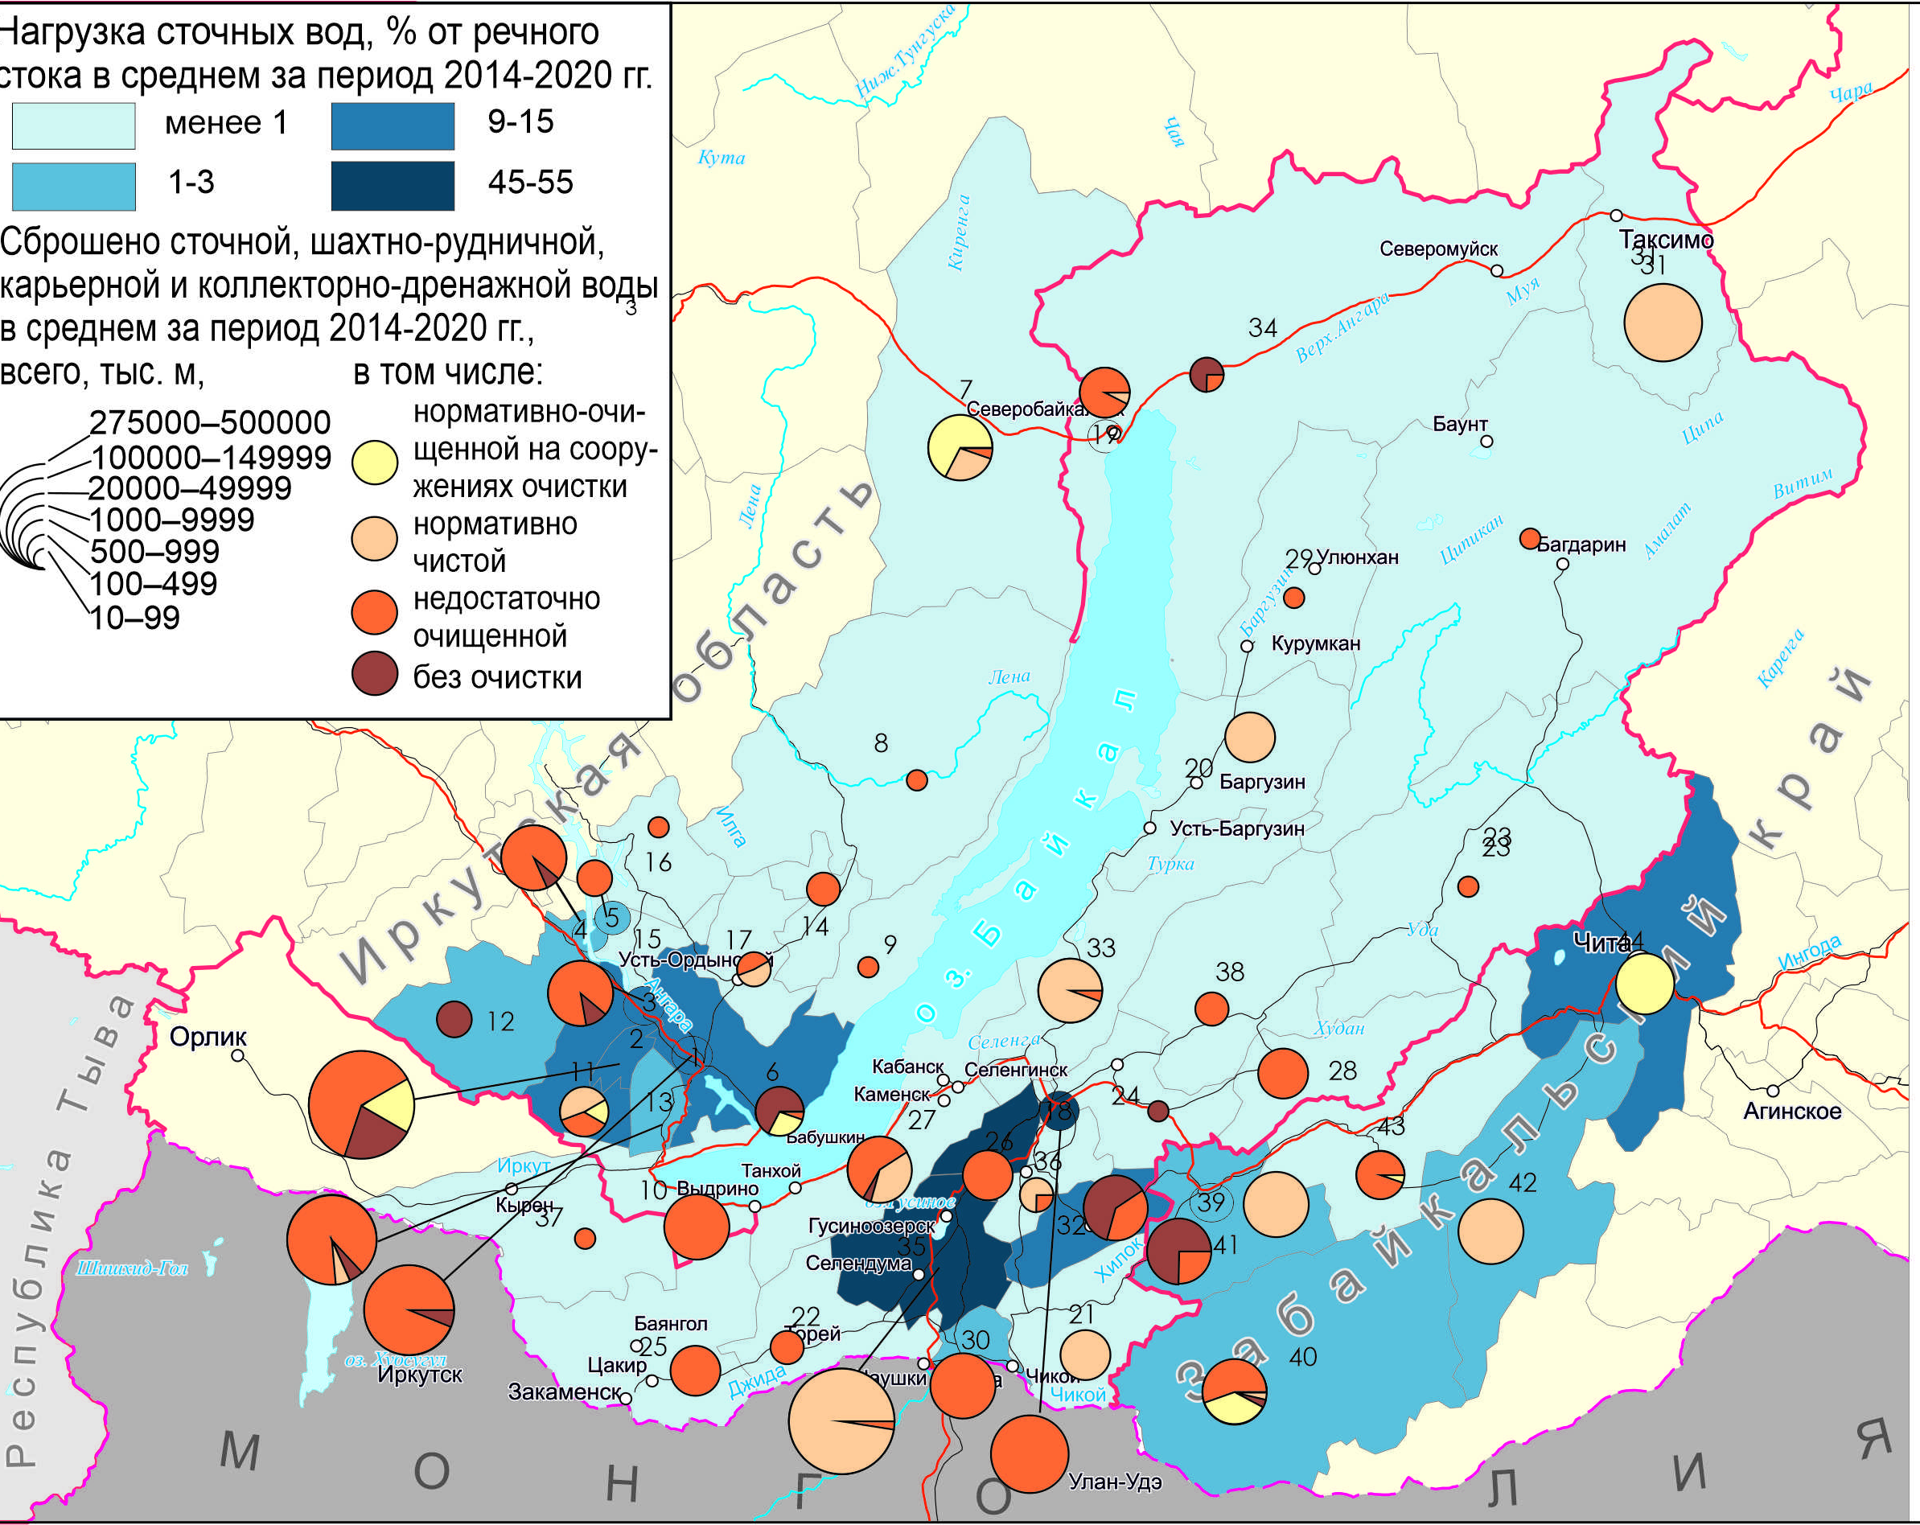
Территориальная структура нагрузки на поверхностный сток
ОБЪЕМ И СТРУКТУРА ВОДОПОТРЕБЛЕНИЯ
ОБЪЕМ И СТРУКТУРА СТОЧНЫХ ВОД
1
2
3
4
5
15

Slide 16
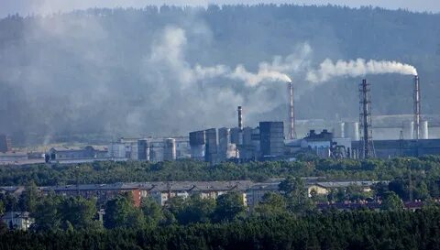
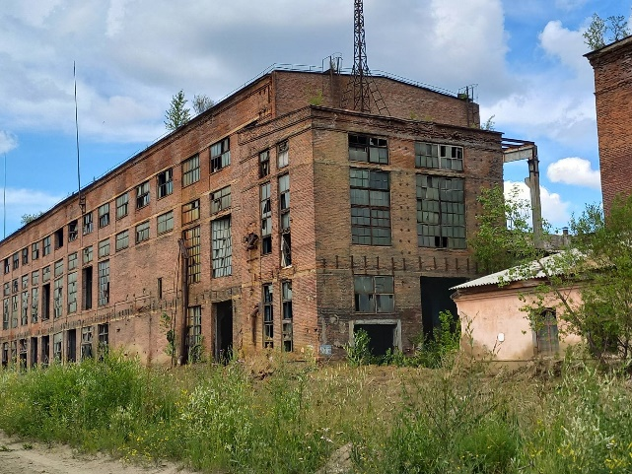
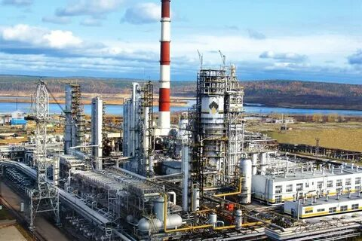
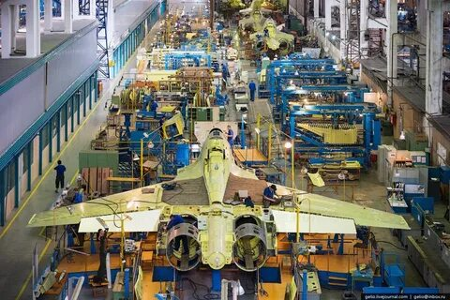
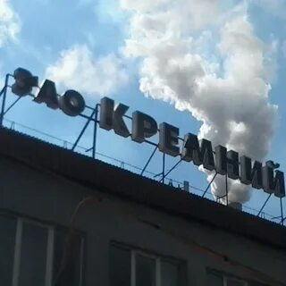
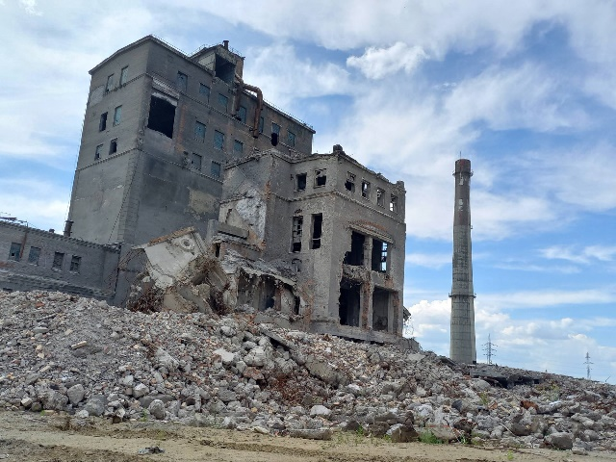
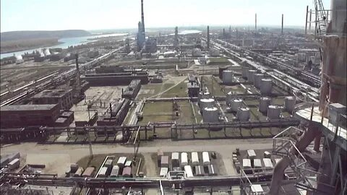
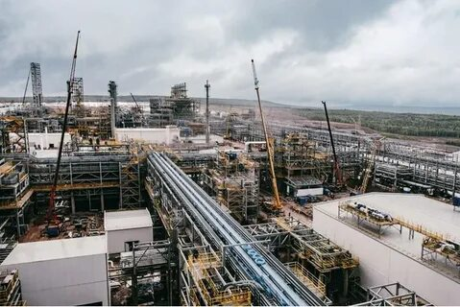
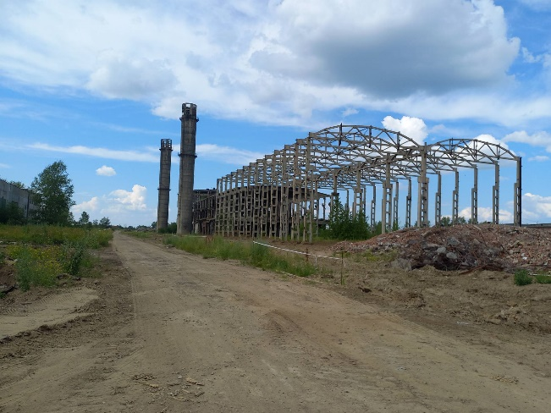
ИРКУТСКО-ЧЕРЕМХОВСКИЙ ПРОМЫШЛЕННЫЙ РАЙОН
ШЕЛЕХОВ - АЛЮМИНИЙ
2
АНГАРСК – АНХК, ЭХК
ИРКУТСК – АВИА, ХИМИЯ
1
УСОЛЬЕ-СИБИРСКОЕ
3
4

Slide 17
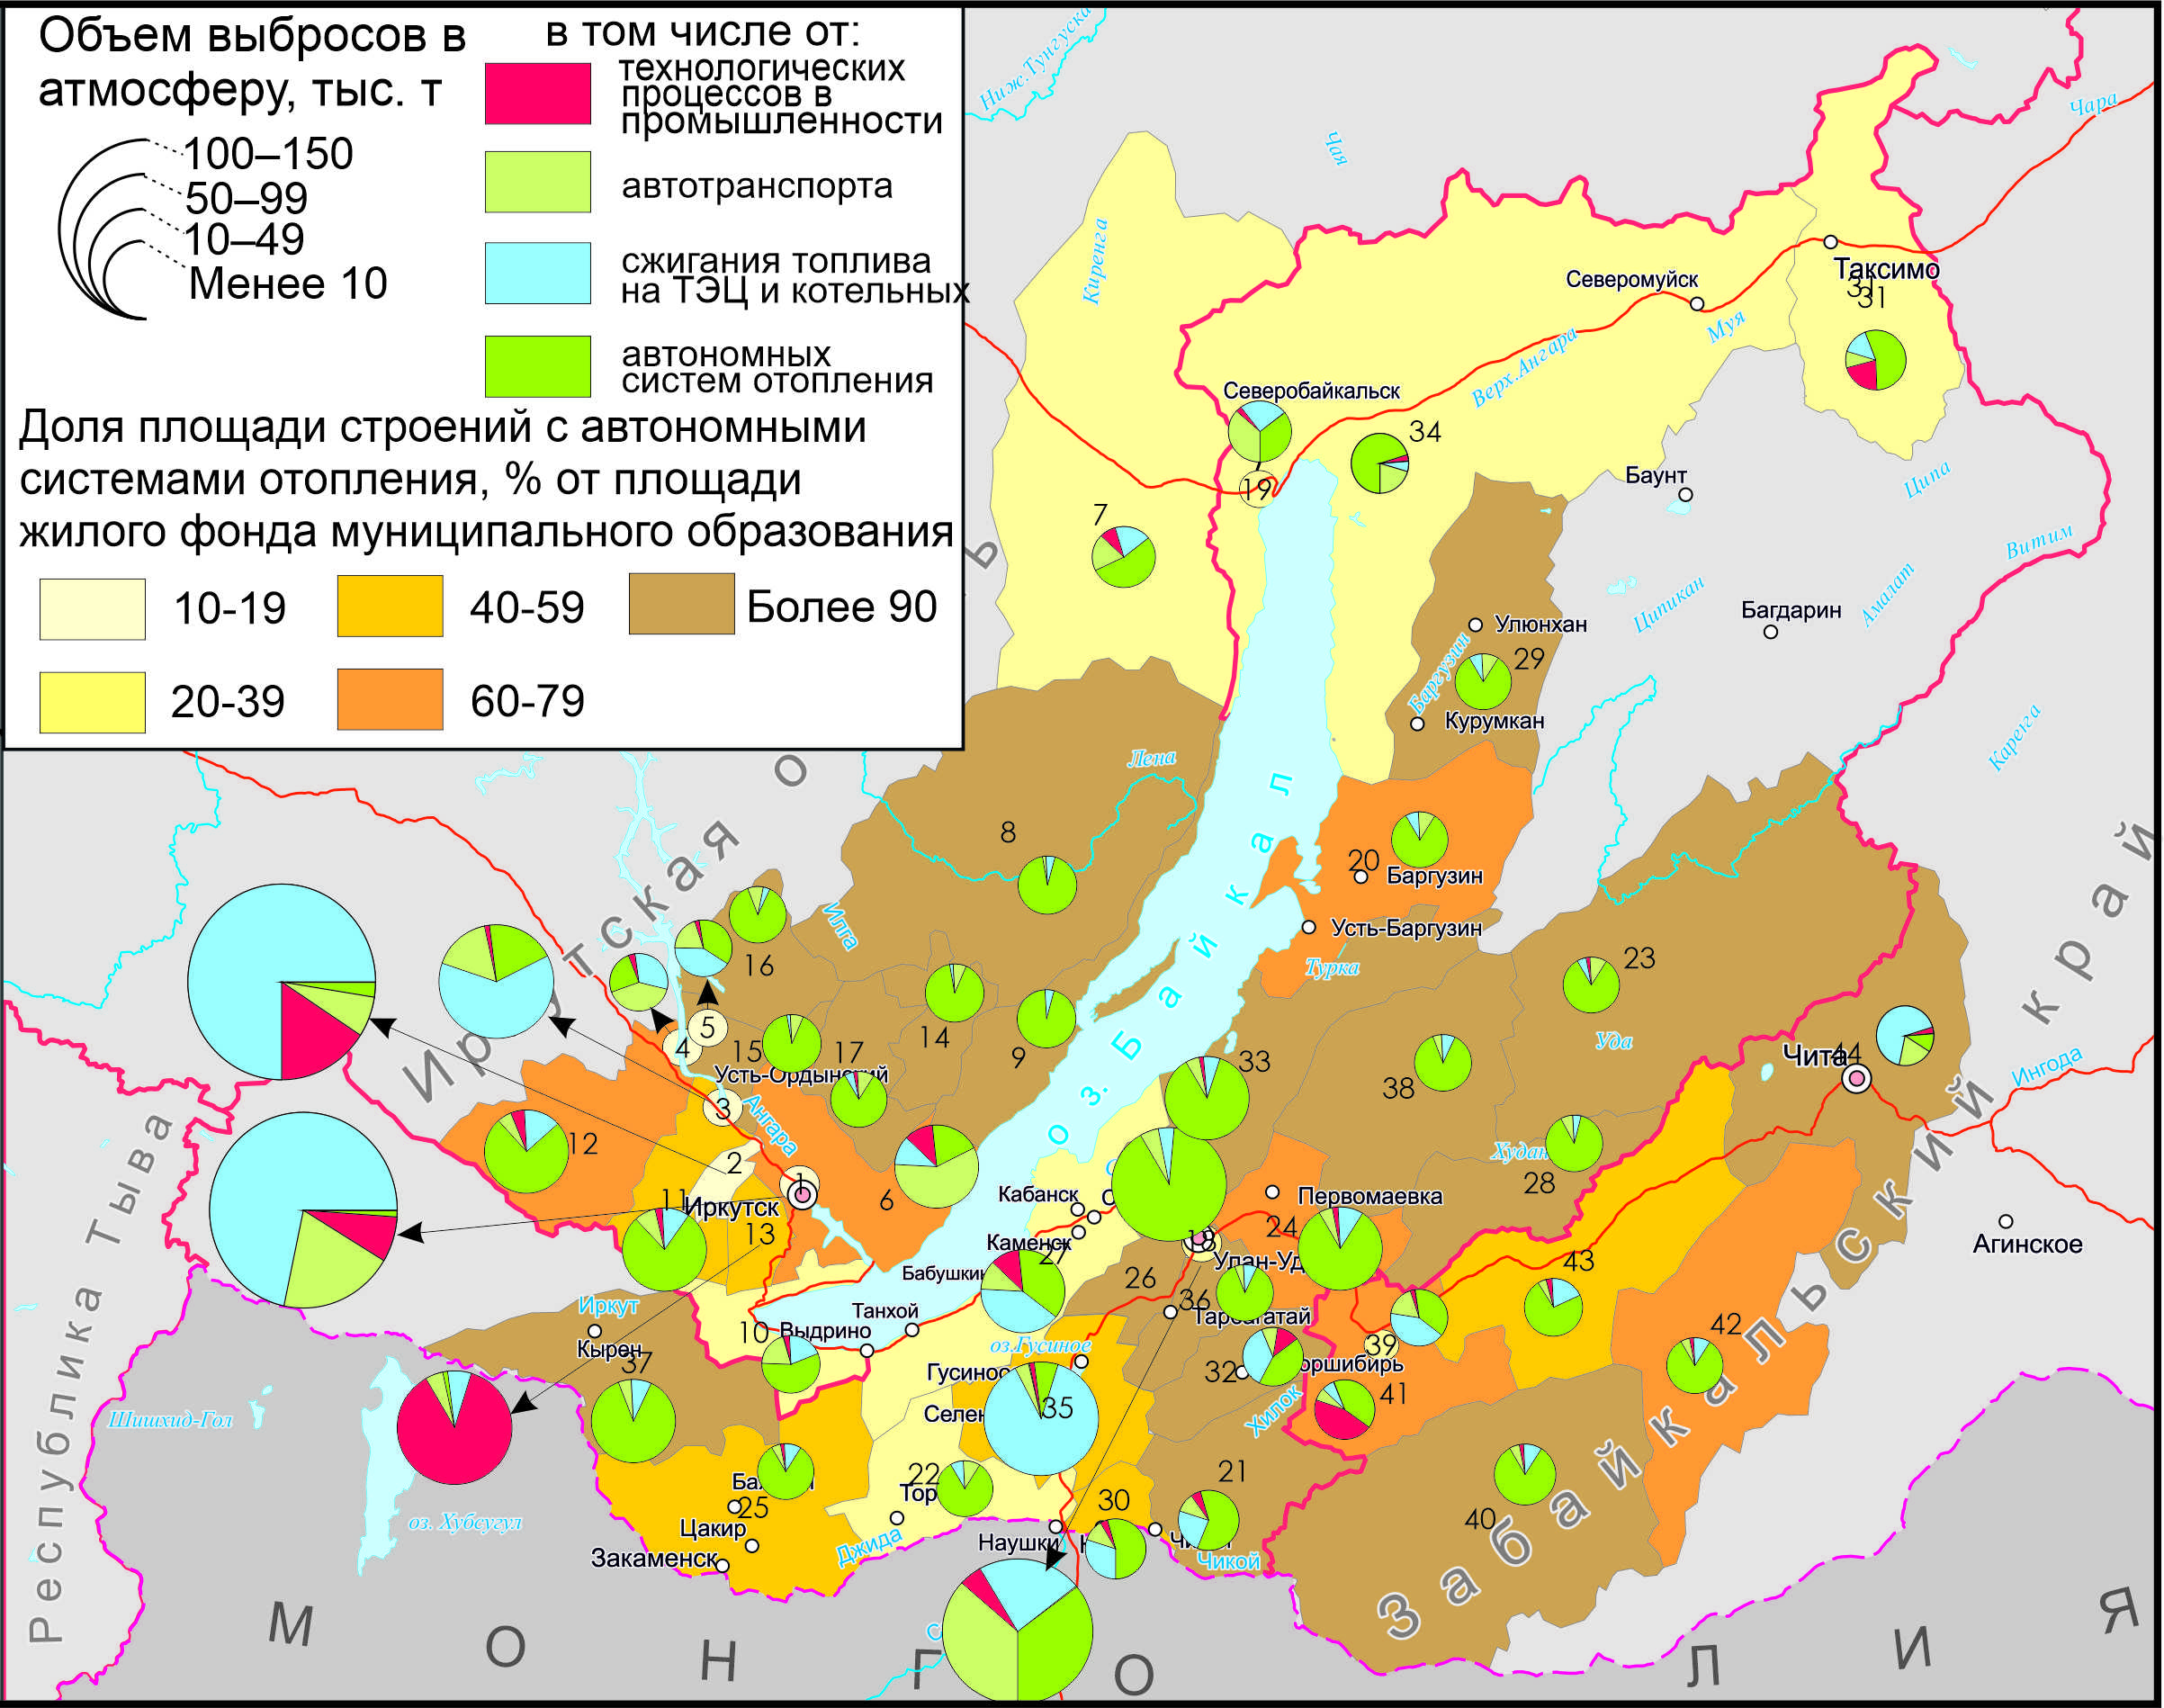

Slide 18

СЖИГАНИЕ ТОПЛИВА
ТОПЛИВНАЯ ЭНЕРГЕТИКА:
ТЭЦ
ГРЭС
КОТЕЛЬНЫЕ
АВТОНОМНЫЕ СИСТЕМЫ ОТОПЛЕНИЯ

Slide 19
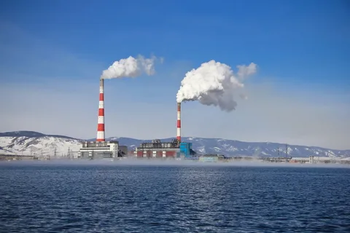
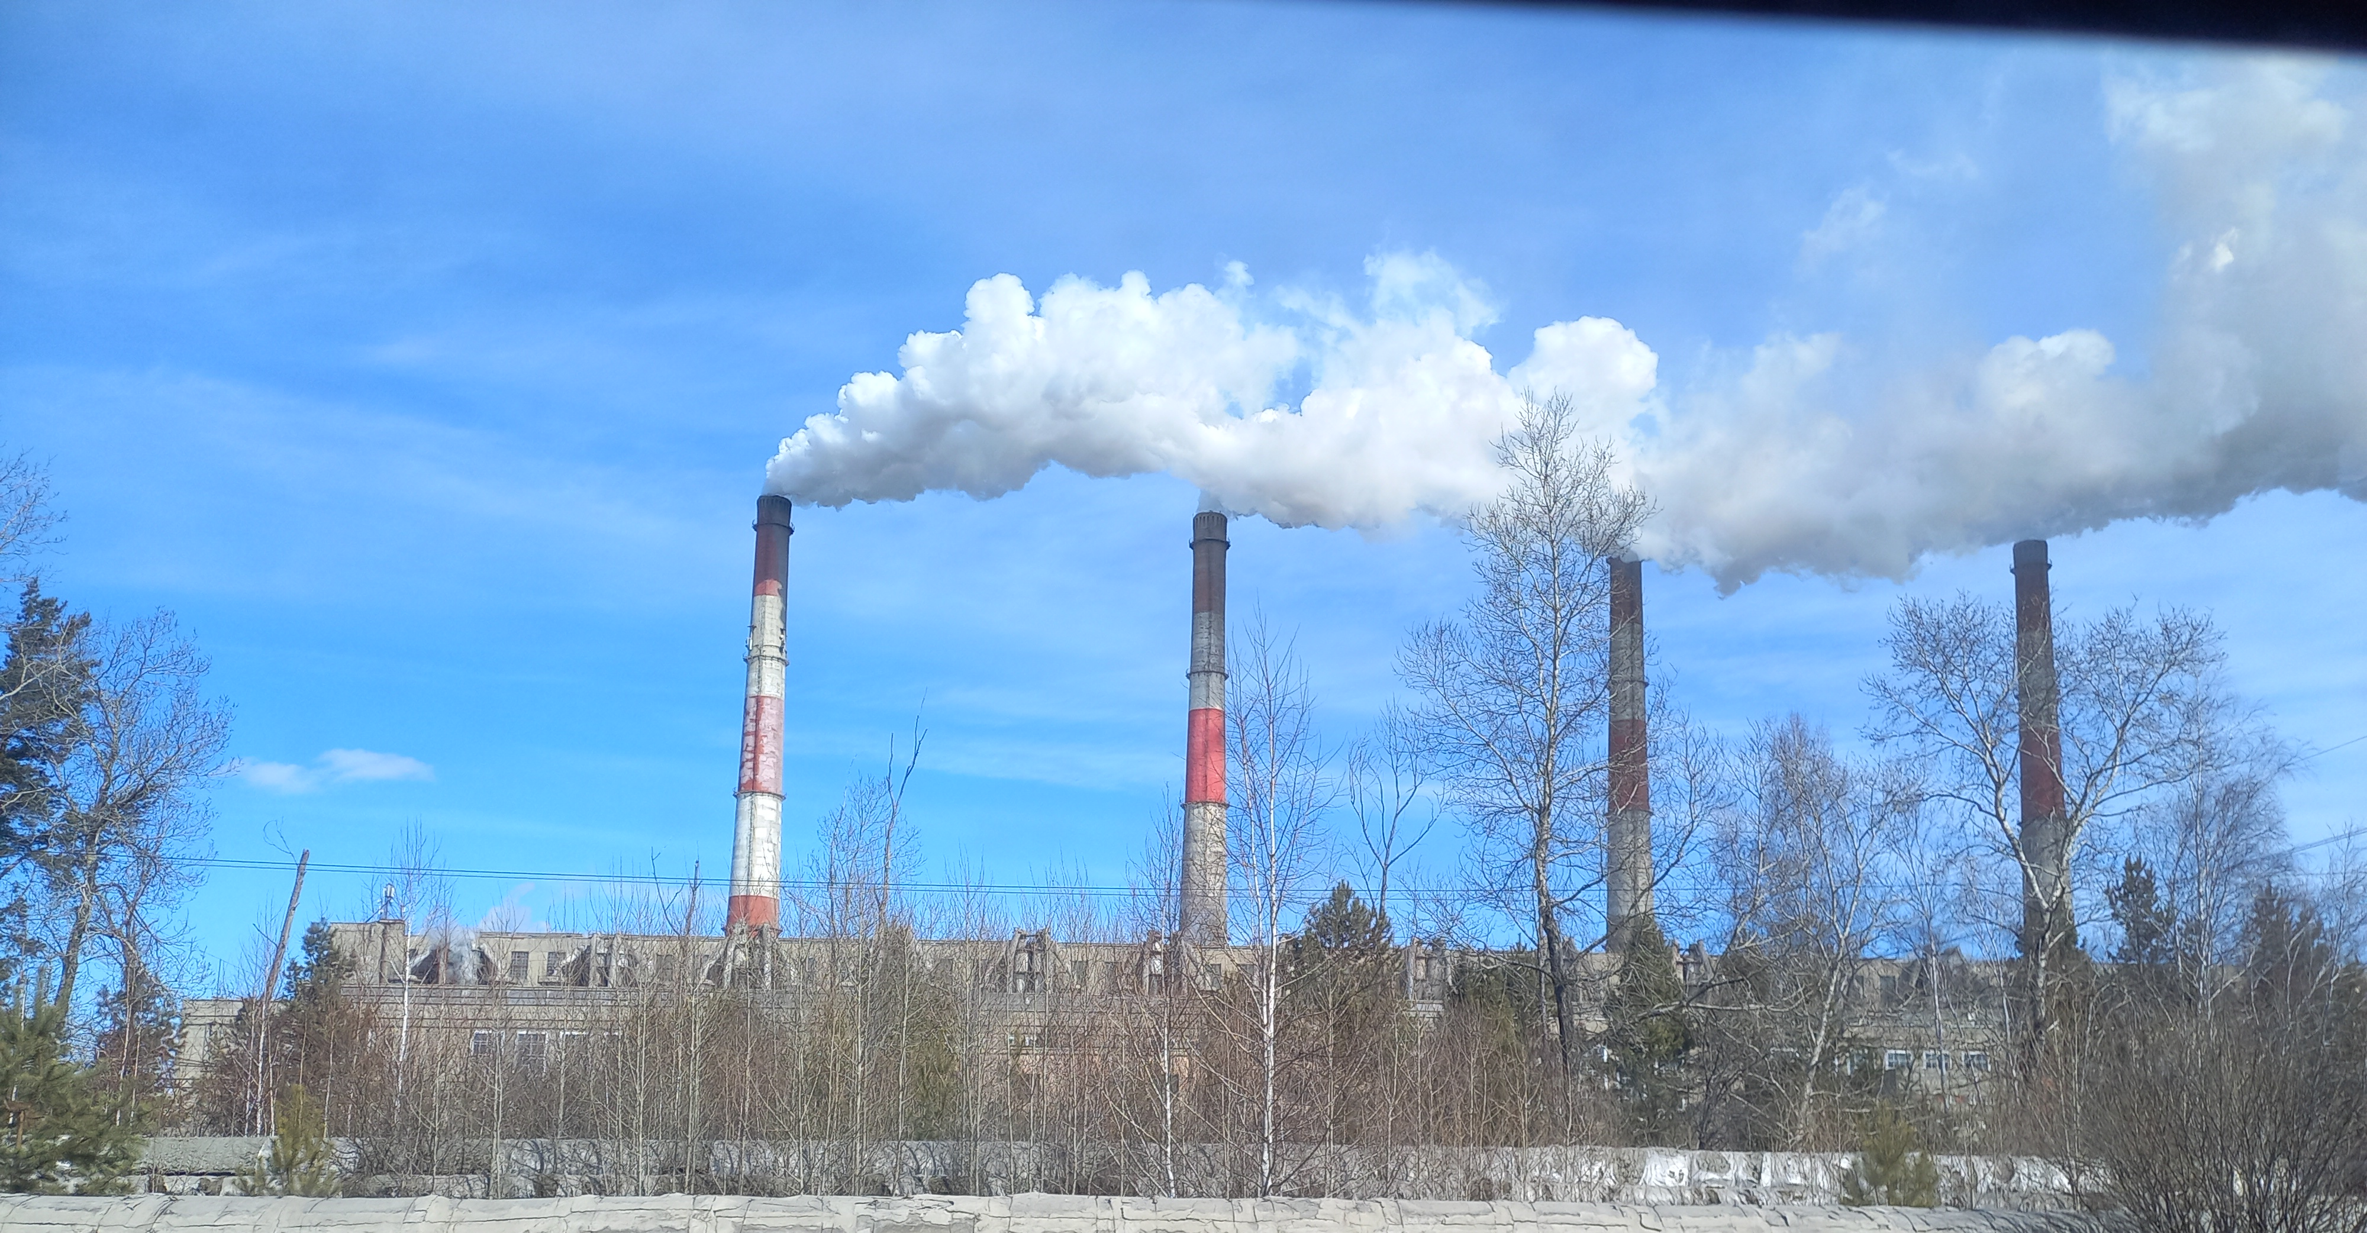
Доля выбросов от сжигания топлива в валовом объеме выбросов в атмосферу от стационарных источников (без выбросов от печного топлива в ИЖС)
Гусиноозерская ГРЭС – один из ключевых источников загрязнения вод и атмосферы
Ангарская ТЭЦ-9– одна из
крупнейших в стране
Notes:
На первом этапе были рассмотрены некоторые компоненты воздействия на окружающую среду. Они в разной степени влияют на озеро Байкал, но точно влияют на территорию.

Slide 20
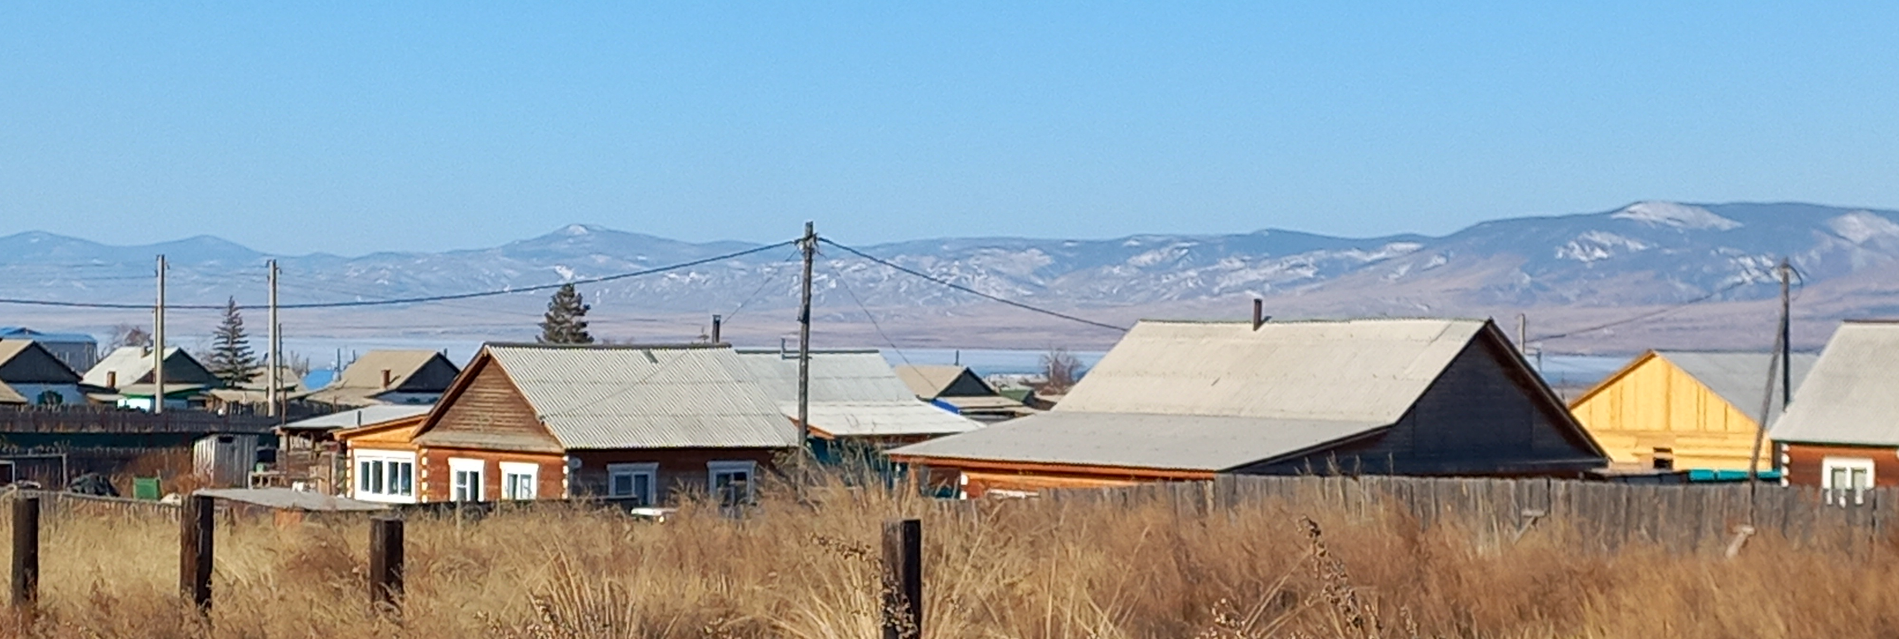
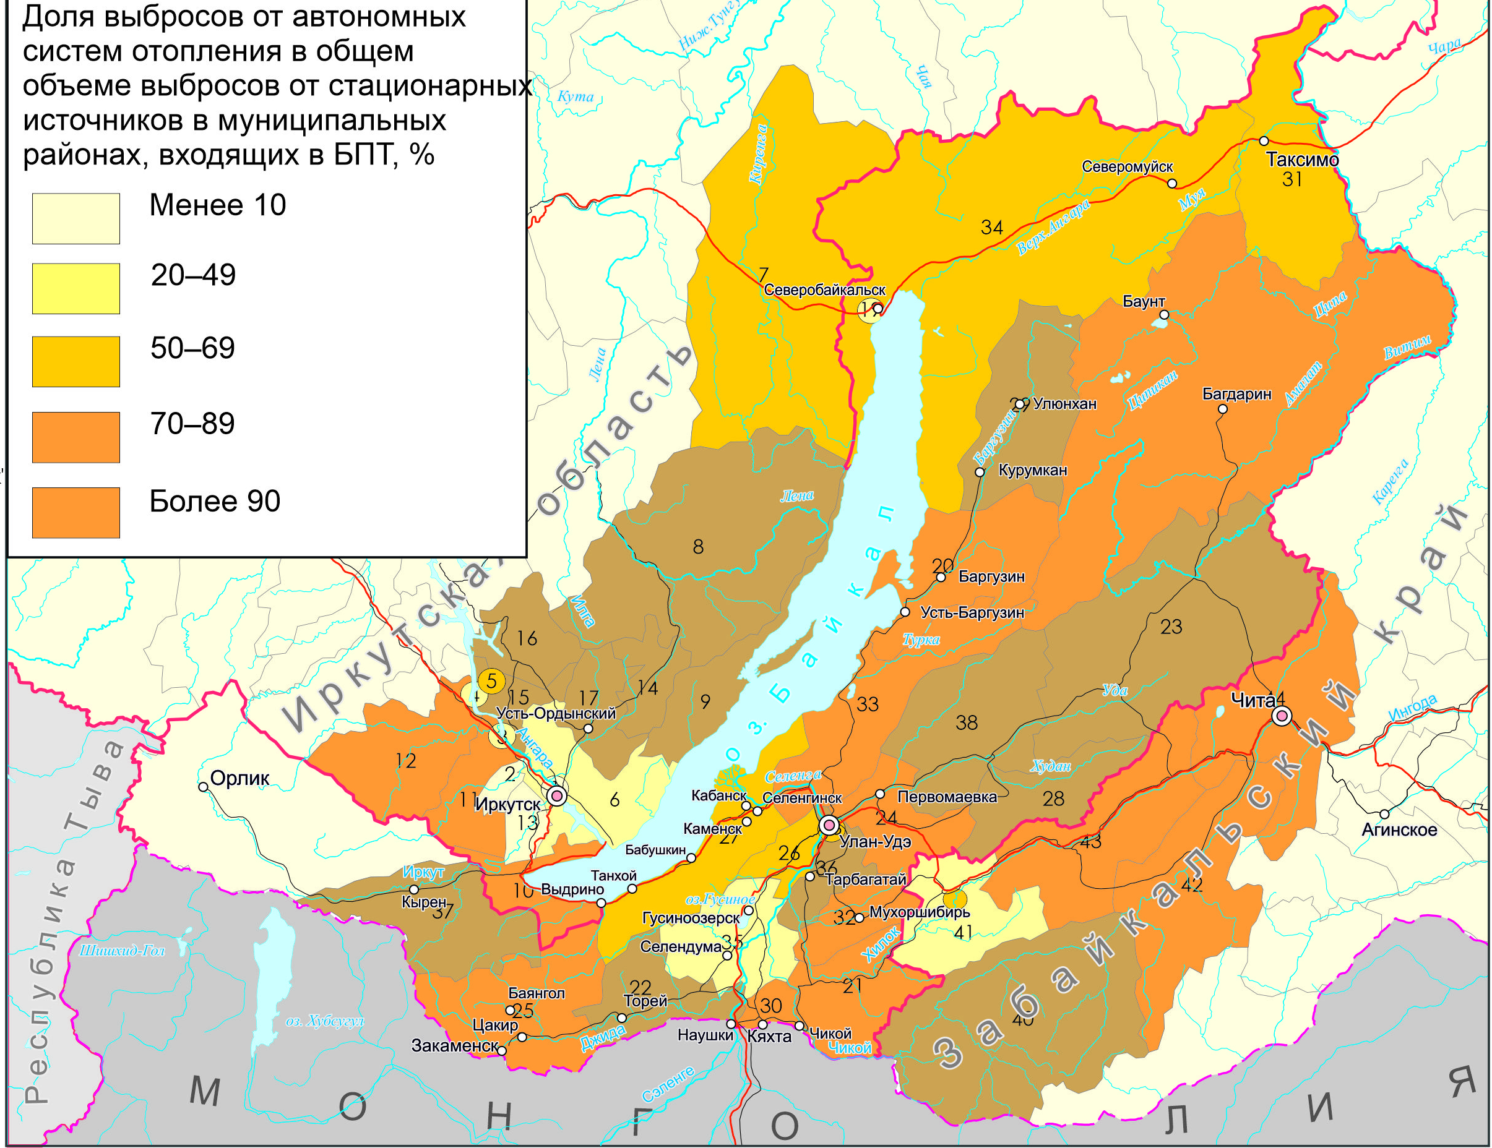
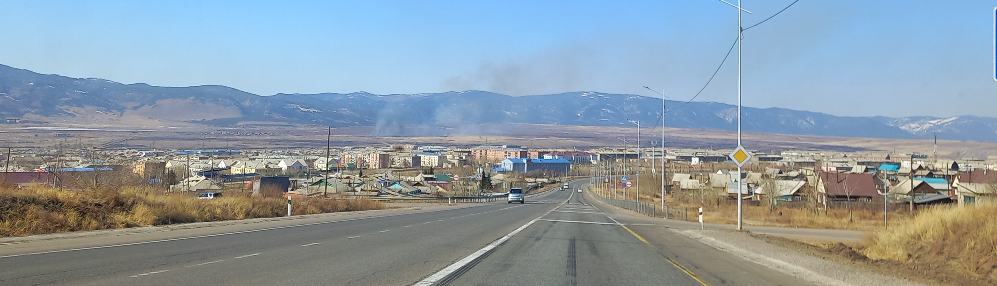
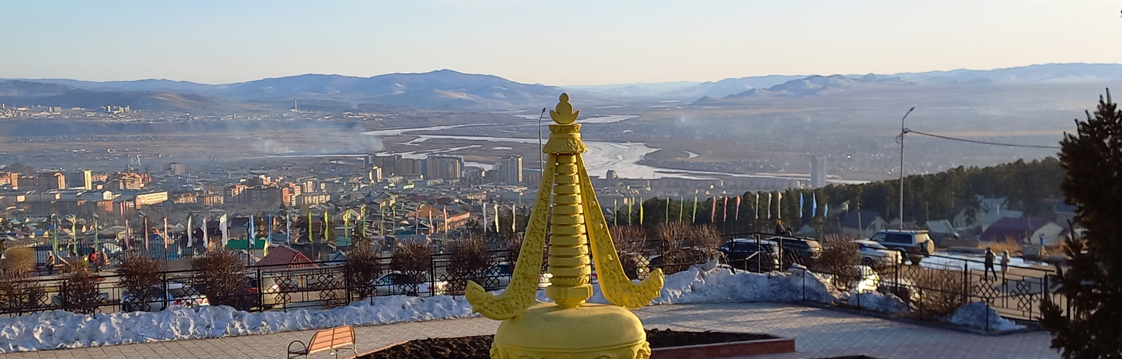
Роль сжигания топлива в загрязнении атмосферы муниципальных районов БПТ
Доля выбросов от автономных систем отопления, %

Slide 21
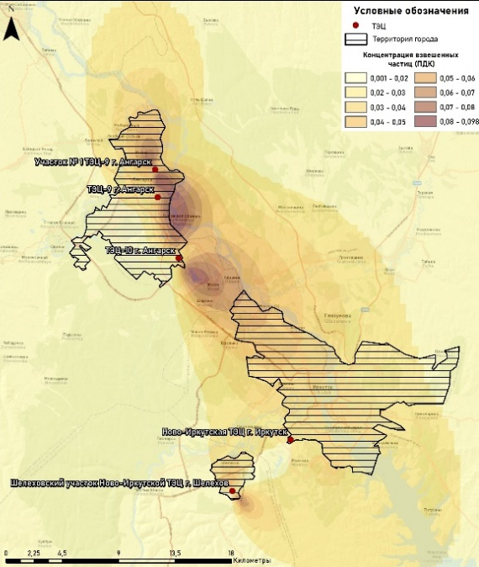
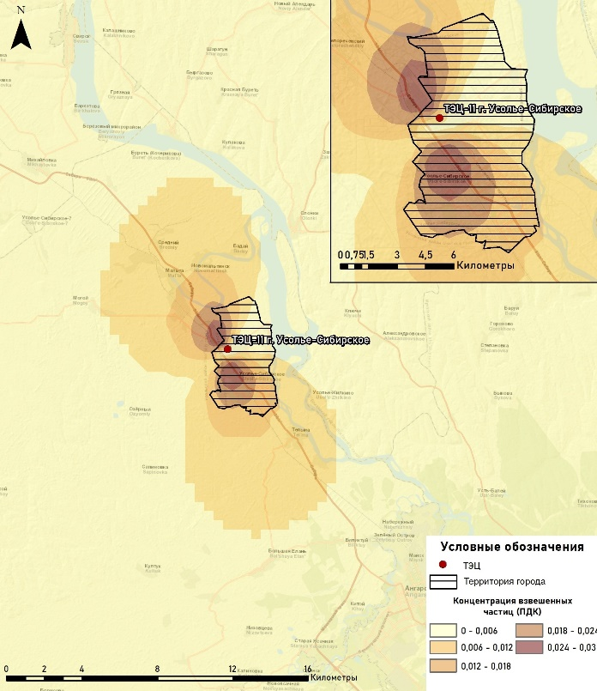
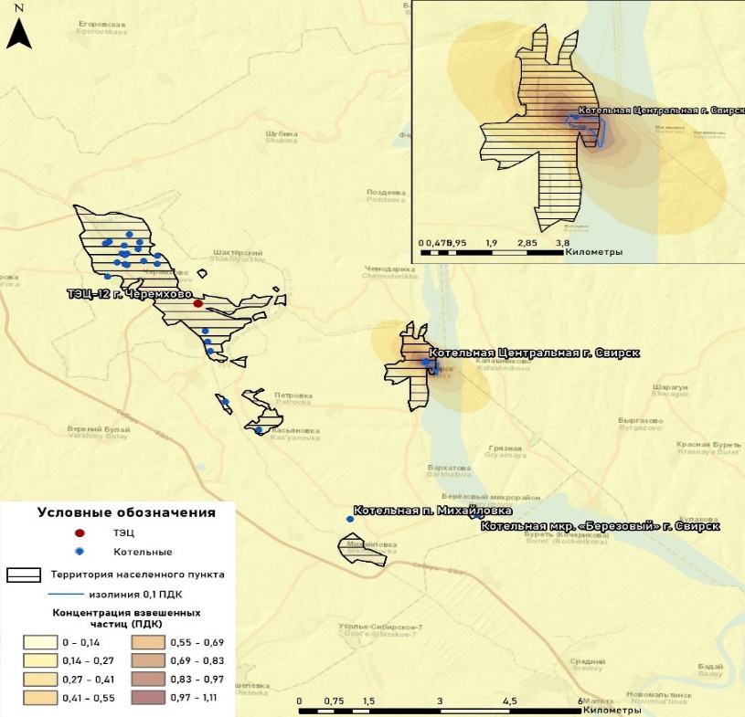
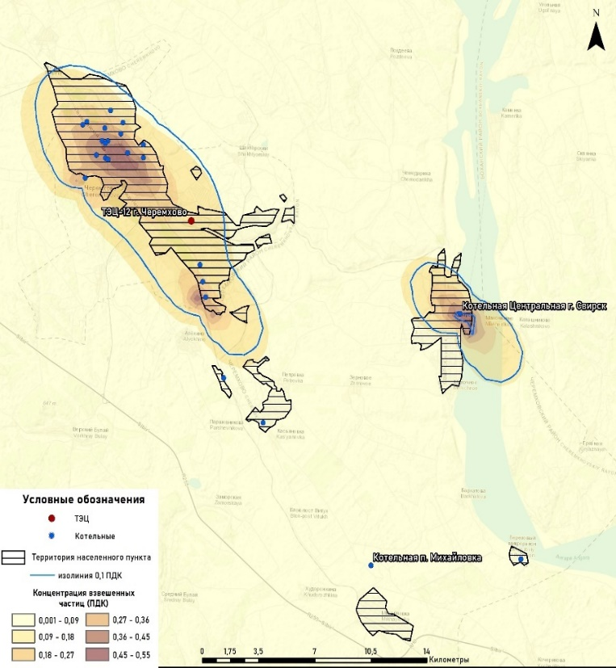
РАССЕЯНИЕ ЗАГРЯЗНЯЮЩИХ ВЕЩЕСТВ ОТ ТОПЛИВНЫХ ИСТОЧНИКОВ
ТЭЦ ГО Иркутск, Ангарск и МР Шелеховский
ТЭЦ-11, ГО Усолье-Сибирское
Котельные и ТЭЦ г. Черемхово
Котельные и ТЭЦ г. Черемхово и частный сектор
2
3
4
1
А
Б
Большой радиус зоны (более 0,1 ПДК), который может достигать 5-10 км от источника и выходить за пределы населенного пункта. Смещение локальных максимумов концентрации от источников вдоль преобладающих направлений ветра на расстояние до 1,5 км. Достаточно низкая концентрация в пределах всей зоны воздействия
Превышение ПДК наблюдается только при сочетании низких и высоких источников, использующих уголь в структуре топливного баланса

Slide 22
ВЛИЯНИЕ ТРАНСПОРТА
АВТО-ТРАНСПОРТ
ЖЕЛЕЗНОДОРОЖНЫЙ
ТРУБОПРО-ВОДНЫЙ
ВОДНЫЙ
УРОВЕНЬ АВТОМОБИЛИЗАЦИИ ВЫШЕ
РАССТОЯНИЯ БОЛЬШИЕ
ПЛОТНОСТЬ УДС НИЗКАЯ
ТРАНССИБ
ВТОРАЯ ВЕТКА БАМА
РАЗРЫВ СЕТИ
ГРУЗЫ ВОЗЯТ ПО ОЗЕРУ
«СИЛА СИБИРИ»
СТРОИТЕЛЬСТВО
ГАЗИФИКАЦИЯ
ГАЗО-КОМПРЕССОРНЫЕ СТАНЦИИ
МАЛОМЕРНЫЕ СУДА
НЕТ МЕТОДИКИ УЧЕТА
МНОГО МАРШРУТОВ
ПО ВОДЕ И ПО ЛЬДУ

Slide 23
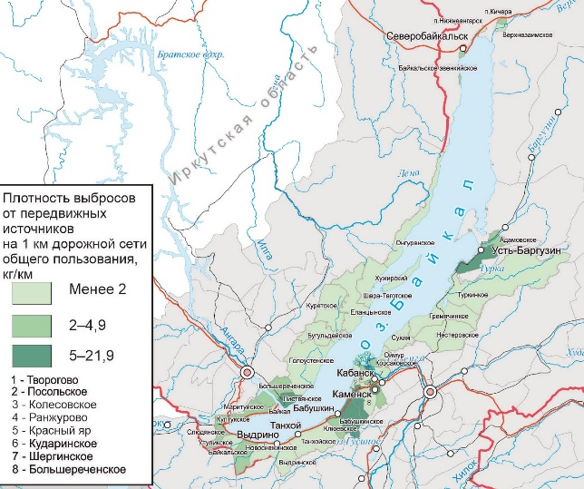
ВЛИЯНИЕ ПЕРЕДВИЖНЫХ ИСТОЧНИКОВ

Slide 24
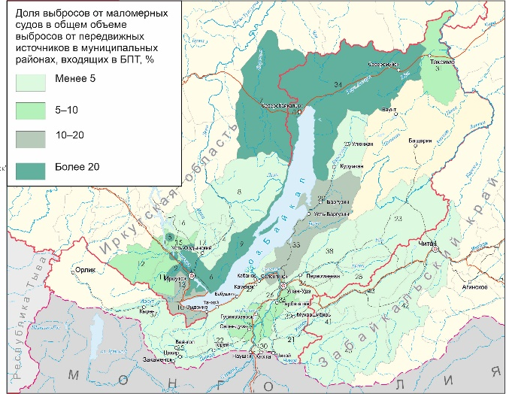
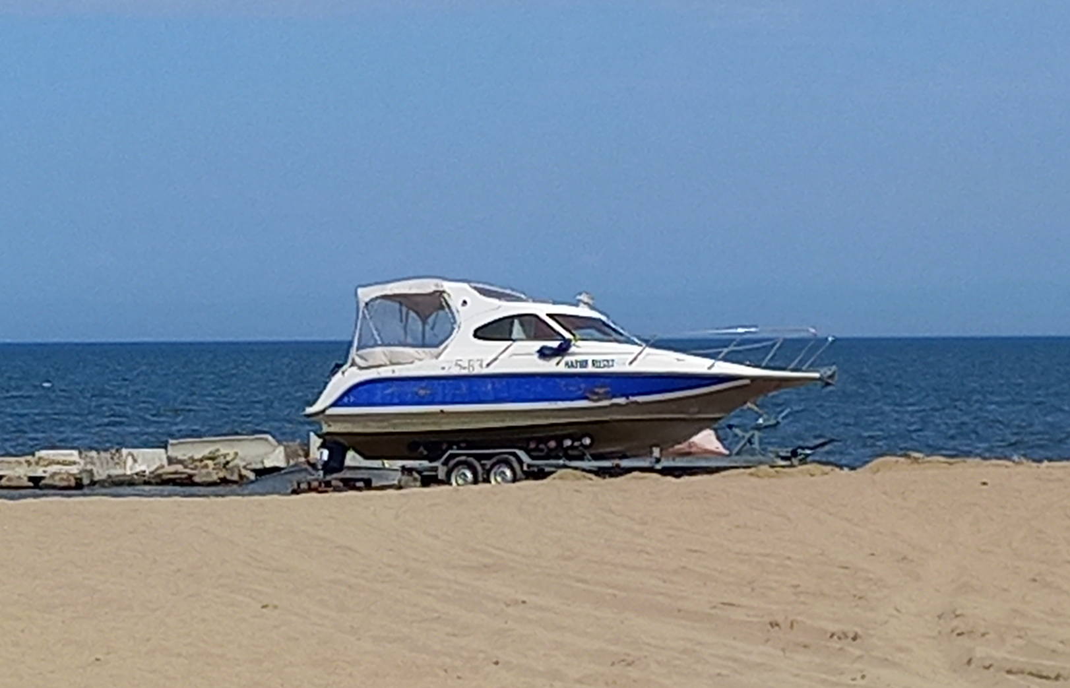
ВЛИЯНИЕ ПЕРЕДВИЖНЫХ ИСТОЧНИКОВ
Ваше фото
Маломерные суда составляют 1,5% парка,
12% выбросов в атмосферу
До 20% в курортных районах
Казачинско-Ленском районе

Slide 25
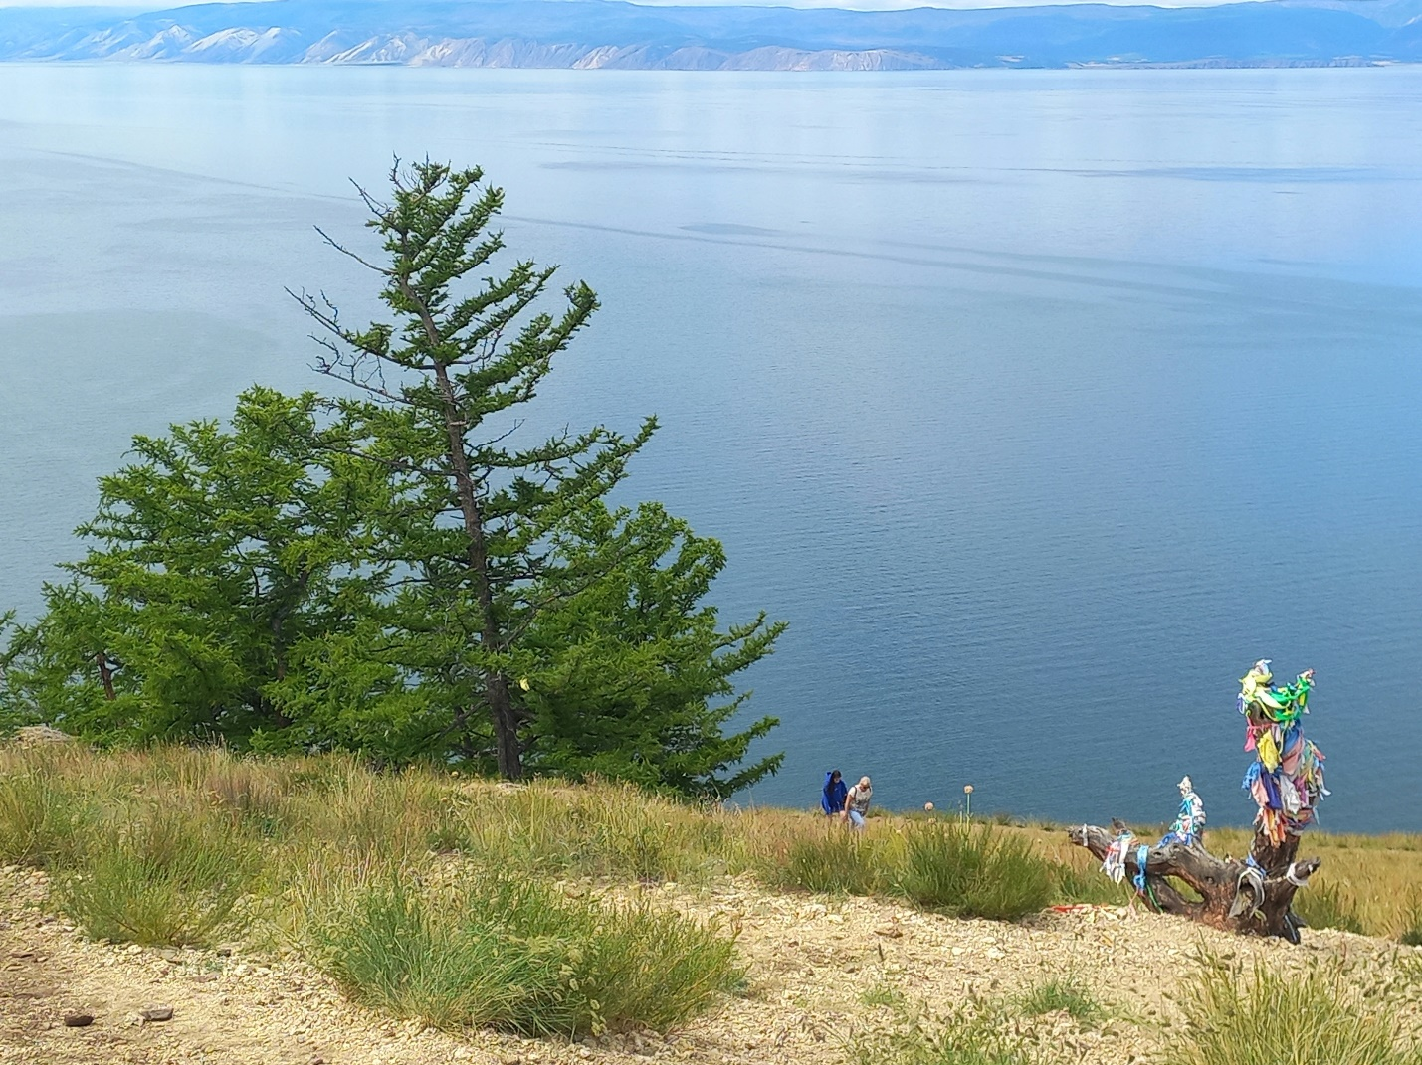
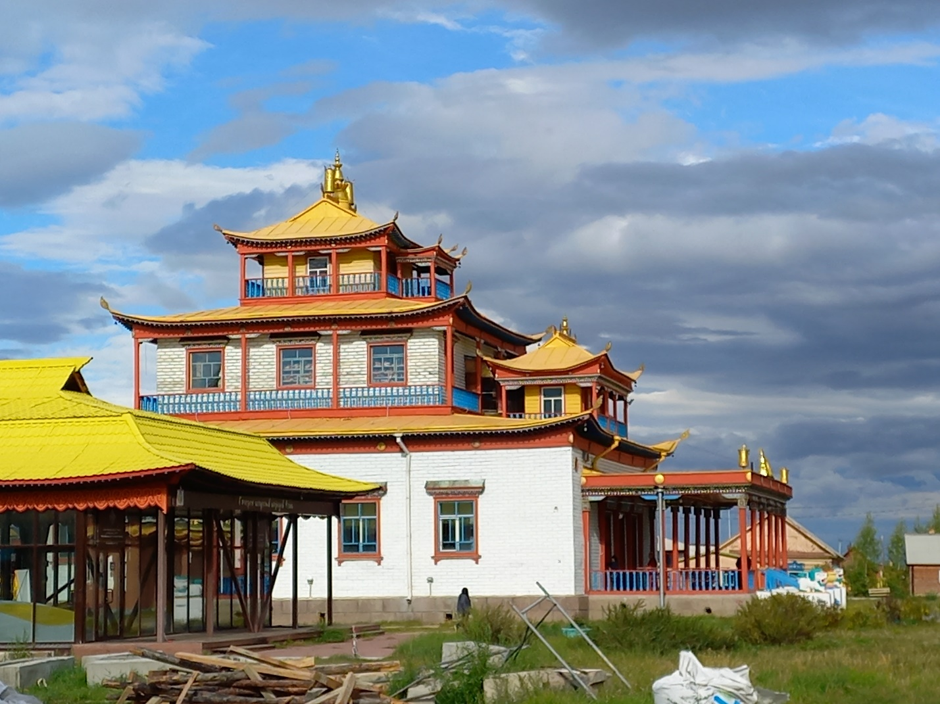
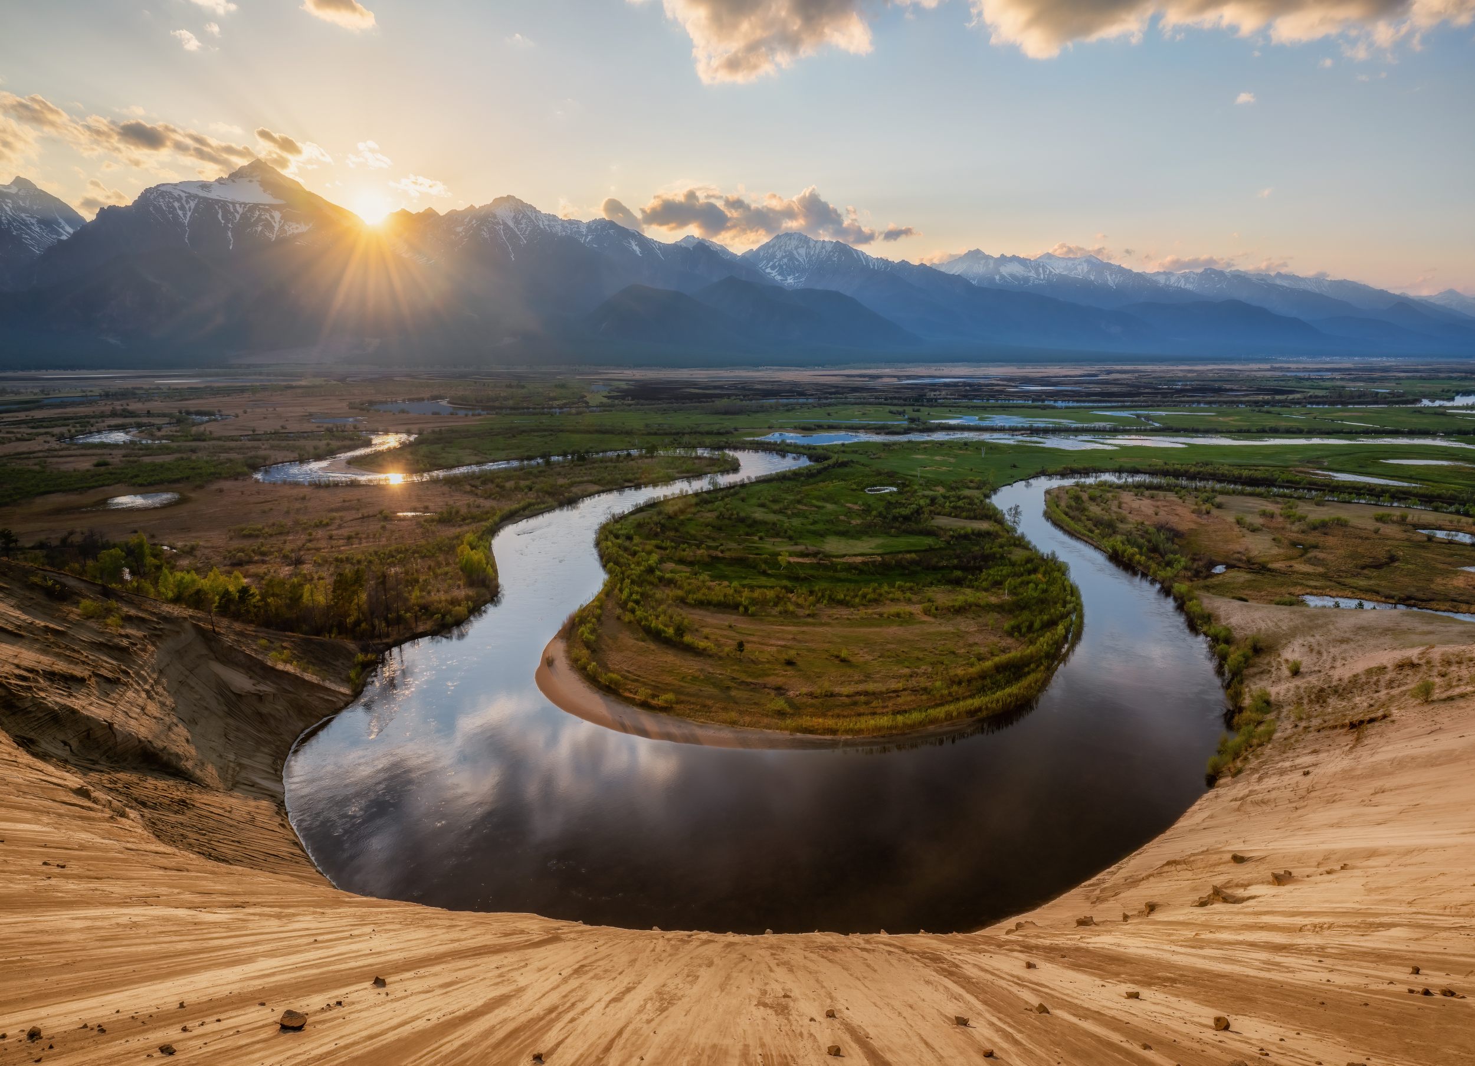
ТУРИЗМ
Побережье Байкала
Буддистские храмы
Баргузинская долина
Практический опыт показывает, что начало повседневной работы
Практический опыт показывает, что начало повседневной работы
Практический опыт показывает, что начало повседневной работы
Временное увеличение численности населения
Сезонность

Slide 26
Туристы
Организованные
Самодеятельные
Коллективные средства размещения
Экскурсанты
Посетители ООПТ

Slide 27
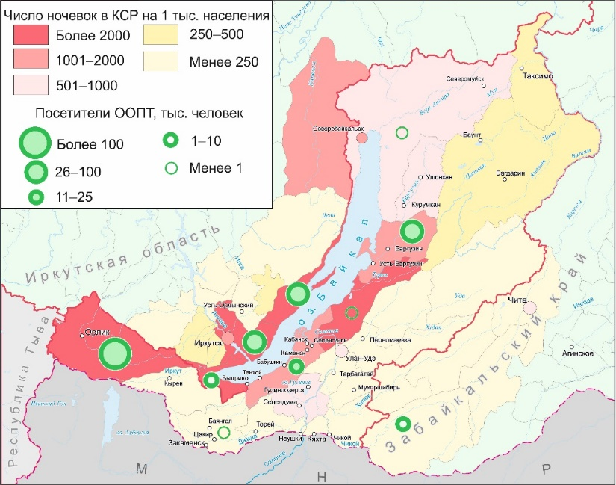

Соотношение постоянного и временного населения
Организованные туристы в пределах БПТ в 2020 г. (по данным территориальных управлений Росстата)
Сезонные особенности
динамики ИАВ
Для мелких и мельчайших - превышения летнего населения над зимним
В центрах МР, СП и крупных населенных пунктах - баланс между приезжающими в летний период городскими дачниками, и возвращающимися в зимний период вахтовиками и мигрантами-отходниками
В средних по размеру (300–700 человек) СНП превышение максимального (летнего) населения над зимним находится в пределах 20%.

Slide 28

Туризм в ЦЭЗ БПТ
Турпоток достаточно поляризован. Можно четко выделить зоны концентрации.
1. Южнобайкальская
2. Иркутско-Ангарская
3. Ольхонская (Хужир, Шара-Тогот)
4. Северобайкальская
5. Баргузинско-Туркинская
6. Кабанская
Факторы:
Аттрактивность ландшафта
Транспортно-географическое положение
Notes:
Читать со слайда

Slide 29
Прирост воздействия от туристов (организованных и неорганизованных)
Отношение расчетного среднегодового воздействия от туристов и рекреантов к среднегодовому объему воздействия по данным государственной и ведомственной статистики в 2014 – 2022 гг., %
Муниципалитеты | Водопотребление | Сброс стоков | Отходы (ТКО)
г. Северобайкальск | 0,89% | 1,86% | 0,91%
Баргузинский | 0,97% | 7,16% | 0,70%
Кабанский | 0,56% | 1,61% | 0,77%
Прибайкальский | 1,18% | 2,45% | 2,20%
Северо-Байкальский | 1,29% | 3,81% | 0,54%
Иркутский | 11,57% | 19,38% | 0,70%
Ольхонский | 87,38% | 145,08% | 4,32%
Слюдянский | 1,47% | 2,13% | 1,28%
Notes:
Нормативно можно также оценить, какой вклад в антропогенное воздействие вносят туристы. Легко заметить, что наибольший вклад в АВ туристы вносят в Ольхонском районе, для которого туризм выступает основным источником воздействия и который полностью входит в пределы Центральной зоны.

Slide 30



Конфликты функций на примере о. Ольхон
Конф
Контекст: большая часть территории по референдуму передано нацпарку, земли много, но пользоваться ей нельзя, взрывной рост туристического потока
Акторы: Прибайкальский нацпарк, администрация МО, местное население, внешние инвесторы
Функции территории: селитебная, природоохранная, туристско-рекреационная
Причина конфликта: земля
Вытаптывание
Notes:
Объектом исследования выступила БПТ. Это узловой район, выделенный с целью реализации госполитики в области охраны оз. Байкал и закрепленный в законодательстве. Его границы проведены по ФГ-барьерам и не совпадают с административными, в пределы попадают как сельские, так и городские территории, а внутри нее выделяются три экологические зоны, различающиеся ограничениями на природопользование и положением относительно Байкала

Slide 31
Комплексная оценка воздействия

Slide 32

Методика комплексной оценки
1
2
3
5
4
Выделение компонентов
Отбор показателей
Стандартизация показателей
Взвешивание
Аггрегирование
Атмосфера
Водные ресурсы
Леса
Туристы
Сельское хозяйство
Фоновое воздействие
Критерии:
Обеспеченность статистикой
интерпретируемость динамики
отсутствие дублирования
Пересчет показателей на единой шкале.
Например, линейное масштабирование:
Умножение значений показателя на коэффициент исходя из его важности
Сложение полученных значений, получение единого значения индекса
$$\frac{X_{i} −Xmin}{Xmax −Xmin}$$

Slide 33

Интегральная оценка антропогенного воздействия
Типология муниципальных образований по
По интегральному индексу выделено пять основных типов муниципальных образований
По характеру воздействия на окружающую среду выделяется (структуре ИАВ) подтипы.

Slide 34



Высокий уровень индекса АВ
1a
Крупнейшие города, места расположения крупных предприятий, отличающиеся полным (или, как минимум, широким) набором компонентов АВ
Районы с мощными добывающими предприятиями
1б

Slide 35



Повышенный уровень индекса АВ
2а
Городские муниципалитеты, с высокой нагрузкой численности населения, повышенным фоновым воздействием на среду,
Пригородные районы с высокой степенью освоенности
Аграрные районы с развитой добывающей
промышленностью
2б
2в

Slide 36


Средний уровень индекса АВ
3
Сельские районы и малые города
с средним уровнем воздействия сельского и лесного хозяйства
Высокое фоновое воздействие формируется вдоль Транссиба.
Ранее это также относилось к зоне БАМа. Данный тип сократился в результате усиления АВ в Казачинско-Ленском районе при реализации проекта газопровода «Сила Сибири» воздействие испытывают водные и лесные ресурсы.

Slide 37


Пониженный и низкий уровень индекса АВ
4
5
В основном, полупериферийные и некоторые пригородные районы с более развитым сельским хозяйством районы с ровными небольшие значения по большинству субиндексов. Для полупериферийных основную роль играет АВ на лесные ресурсы, для пригородных аграрное и фоновое.
При отсутствии больших опасных объектов и как следствие больших массивов нарушенных земель и объемов твердых отходов.
Для Читинского района рассматривалась только часть в пределах БПТ
Периферийные слабо заселенные районы с общим низким уровнем АВ, заметной долей загрязнения от печного топлива в ИЖС при отсутствии других источников и некоторым влиянием сельского хозяйства

Slide 38
Как применить в работе с учениками?

Slide 39



Источники информации
Портал «Экологический мониторинг озера Байкал»
www.baikalake.ru
Данные мониторинга
Госдоклады
Google Earth Pro
спутниковые снимки, в т.ч. исторические

Slide 40


Источники информации
Статистические источники:
Росприроднадзор - https://rpn.gov.ru/open-service/analytic-data/statistic-reports/air-protect/
ЕМИСС – https://fedstat.ru

Slide 41
Публикации по теме
Евстропьева О. В., Бибаева А. Ю., Санжеев Э. Д. Моделирование туристских потоков на региональном и локальном уровнях. Опыт реализации в ЦЭЗ БПТ //Современные проблемы сервиса и туризма. – 2019. – Т. 13. – №. 1. – С. 85-97.
Евстропьева О. В., Попов П. Л., Черенев А. А. Использование земельных ресурсов на Байкале: власть, турбизнес и население (на примере Слюдянского района Иркутской области) //Власть. – 2020. – №. 1. – С. 70-76.
Антонов Е. В. и др. Интегральная оценка антропогенного воздействия на Байкальской природной территории: методические подходы и типология муниципальных районов //Известия Российской академии наук. Серия географическая. – 2023. – Т. 87. – №. 3. – С. 430–447.

Slide 42

СПАСИБО ЗА ВНИМАНИЕ

Slide 43
Идеи для работы с учениками
Темы для проектов, докладов и сообщений:
Промышленность Байкальского региона и ее влияние на окружающую среду
Влияние туризма на природу озера Байкал
Лесные пожары в Прибайкалье
Вопросы для обсуждения в классе:
Как можно снизить воздействие на природу Байкала и Байкальского региона
туристов
промышленных предприятий
населения
добывающей промышленности
энергетики

Slide 44
Заключение
Интегральный индекс антропогенного воздействия
Институциональные проблемы:
БПТ
1
Районы и города БПТ сильно поляризованы по уровню антропогенного воздействия и различаются на порядок.
Локализованы нарушенные земли, объекты накопленного вреда, водное загрязнение, атмосферное загрязнение недооценено на 50%
Сельское и лесное хозяйство создают общий фон нагрузки
Специализация определяет тип экологической ситуации
Времнной фактор проявляется в постепенном Сокращении
Выравнивании
Сезонности
Отсутствие позитивных изменений в экологическом состоянии говорит о необходимости принятия мер по снижению уровня воздействия, в первую очередь в крупнейших центрах
Полнота раскрытия аспектов предлагаемыми показателями, значимость и достаточность включенных показателей, потребность в дополнительных показателях
К усилению воздействия могут приводить:
Население : - недоучет мнения населения (мусорная реформа).
Малый бизнес: в сфере туризма и рекреации
Законодательное обеспечение: ужесточение охранных мер иногда не находят поддержки у населения не потому, что люди не хотят соблюдать меры, а потому что нередко из-за поражения в правах
Отражение показателями объективной действительности
Наличие источника достоверной и полной информации
Особенно в разрезе поселений
2
3
4
5
44

Slide 45


Участие муниципалитетов в федеральных проектах нацпроекта «ЭКОЛОГИЯ»
Оценка значимости экологических проблем главами районов и поселений
Notes:
И в заключении о механизмах решения проблемы. На сегодняшний день для муниципального уровня фактически это участие в нацпроекте экология и они активно подают документы в программы чистая вода, чистая страна (это утилизация отходов), чистый воздух, ликвидация накопленного вреда, часть этих проектов реализована. А вот если спросить глав районов и поселений, какая главная экологическая проблема у вашей территории, то ответы совпадают далеко не всегда, если совпадают, то в основном по мусору. Это не от того, что нацпроект неэффективен, он достаточно эффективен, но территория значительно более разнообразна, чтобы вложить ее в схему вода-воздух-мусор. Скорее здесь требуются более гибкие механизмы

Slide 46







НАРУШЕНИЕ ЗЕМЕЛЬ
Площадь нарушенных земель
ПЕРВИЧНАЯ ИНФОРМАЦИЯ О ПОЗИЦИЯХ МЕСТОРОЖДЕНИЙ
ЗАВЕРОЧНОЕ ПОЛЕВОЕ ОБСЛЕДОВАНИЕ
1
ВИЗУАЛЬНОЕ ДЕШИФРИРОВАНИЕ
СПУТНИКОВЫХ ИЗОБРАЖЕНИЙ В СРЕДЕ QGIS
2
3
Снимки LANDSAT-8, SENTINEL-2, на 2014-2020 гг. Cинтезированные в естественных цветах
Долина р. Инкур, существенно преобразованная в результате разработки Инкурского месторождения вольфрама. г. Закаменск, Бурятия
Электронная карта
недропользования РФ https://openmap.mineral.ru
Фото Ю.Р. Беляева
46

Slide 47


Этапы расчета
Оценка объемов выбросов загрязняющих веществ от автономных систем отопления жилых строений Байкальской природной территории
1. Выявление границ отдельных частных подворий в пределах населенного пункта методом автоматического дешифрирования космоснимков с применением сегментации изображения
Пример результатов промежуточных этапов автоматического дешифрирования границ подворий в зонах индивидуальной жилой застройки
2. Визуальная проверка и коррекция границ подворий с применением снимков, доступных в сервисах «Google Earth» и «Яндекс-Панорамы»
Пример использования сервиса «Яндекс Панорамы» для визуальной проверки и коррекции результатов автоматического дешифрирования космоснимков
3. Подсчет количества подворий в разрезе населенных пунктов
4. Распределение площади индивидуальных жилых строений городских и сельских поселений пропорционально количеству подворий в пределах населенных пунктов, входящих в поселение
5. Оценка среднего потребления топлива (угля и дров) для отопления 1 м² жилой площади по данным опросов населения и администраций
6. Расчет выбросов загрязняющих веществ от сжигания топлива по Методике определения выбросов загрязняющих веществ в атмосферу при сжигании топлива в котлах производительностью менее 20 Гкал в час. – М.: Госкомэкология РФ, 1999.

Slide 48
Экспедиции 2022 г.
Площадь нарушенных земель
Геоморфологическая опасность нарушенных территорий
Объем выбросов от индивидуальной жилой застройки
Численность сезонного населения
Водный сток
Гидрогеохимические параметры притоков Байкала

Slide 49


Объем выбросов от автотранспорта
ПЕРВИЧНАЯ ИНФОРМАЦИЯ О КОЛИЧЕСТВЕ
РАСЧЕТ ПЛОТНОСТИ ВЫБРОСОВ
1
РАСЧЕТ ОБЪЕМОВ ВЫБРОСОВ НА ОСНОВЕ НОРМАТИВНОГО ПРОБЕГА
3
2
Методика МПР
Данные о длине дорожной сети Росстат БДПМО
Данные ФНС
https://nalog.ru
49

